Slide 1
認識毒品和吸毒的禍害
小學篇

Slide 2
流程
常被吸食毒品種類及現時吸食毒品原因
毒品特徵大比拼
相應毒品吸食後果
大麻 - THC及CBD
依托咪酯
咳藥水
情境題
毒品誘惑應對三式

Slide 3
學習目標
辨別各種毒品，洞悉各種毒品的吸毒方法和它們的副作用
明白毒品對身心健康的影響，並了解如何透過外貌特徵以辨識毒品吸食者
培育面對毒品誘惑時應持守的態度，加強自我保護意識
提供禁毒有關的求助資訊及熱線，給予適切援助

Slide 4
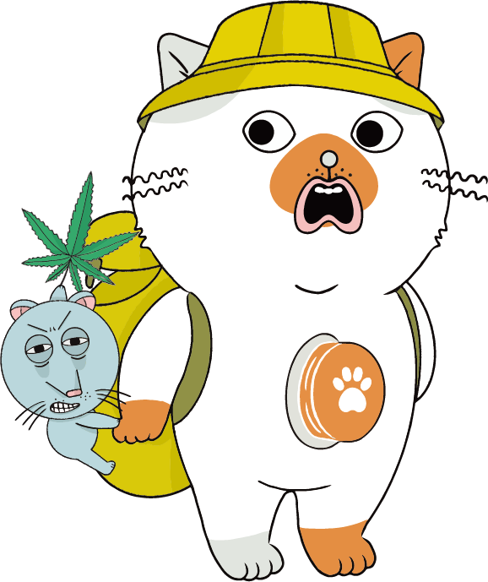
資料來源：保安局禁毒處
常被青少年吸食毒品種類

Slide 5
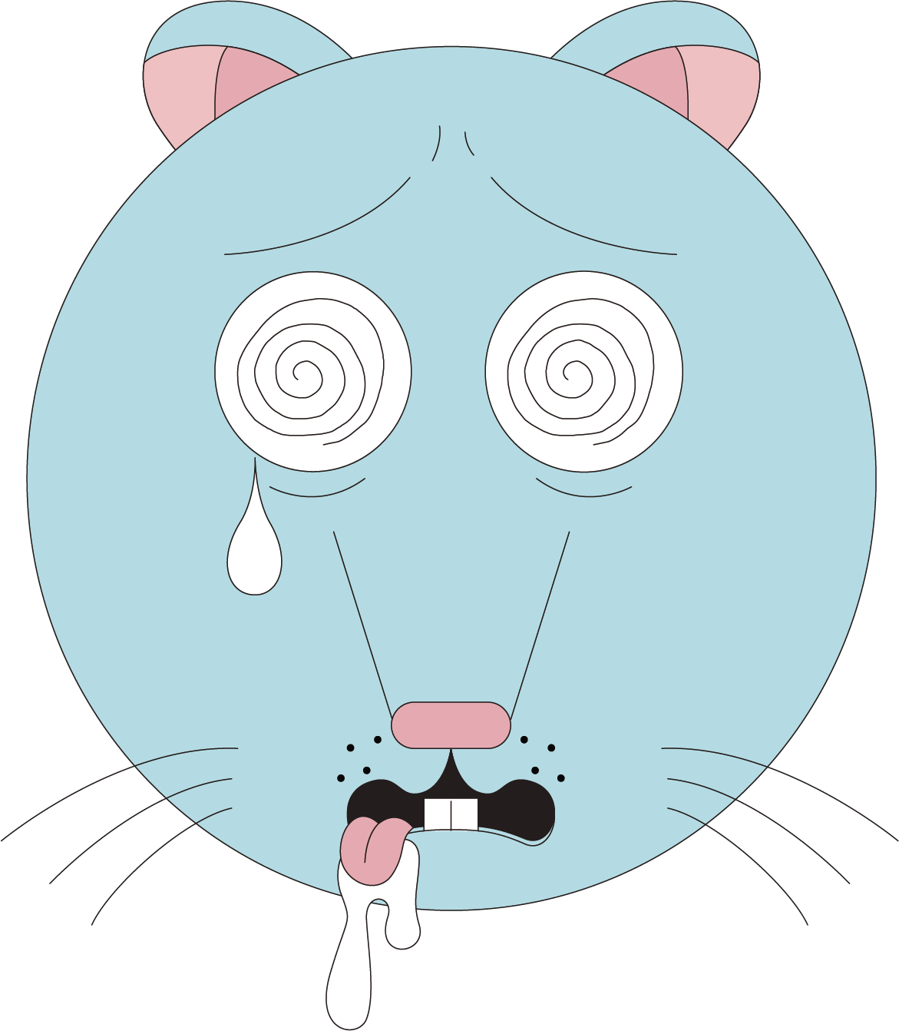
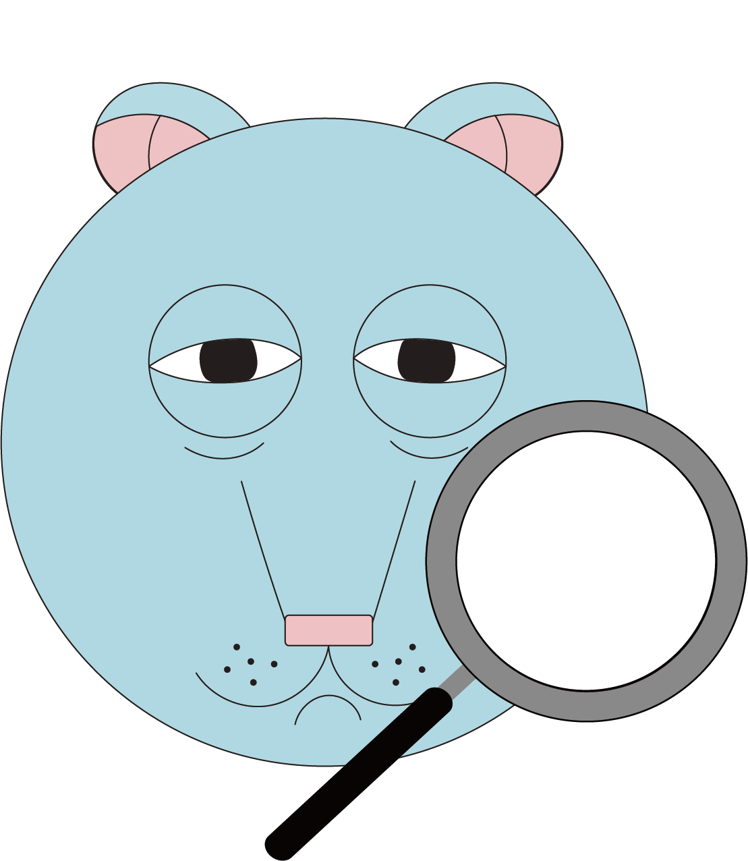
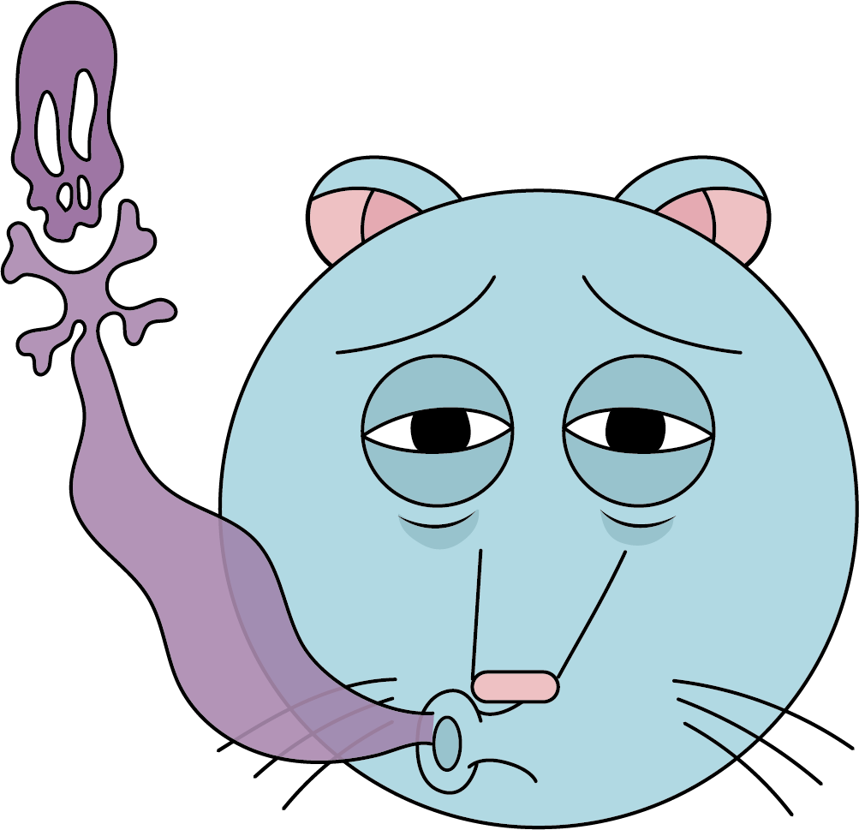
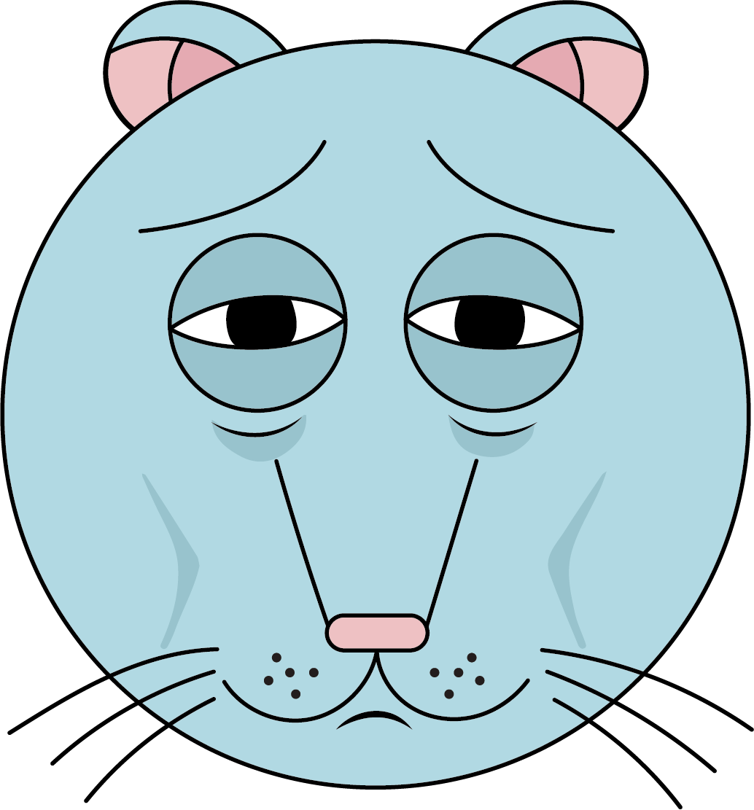
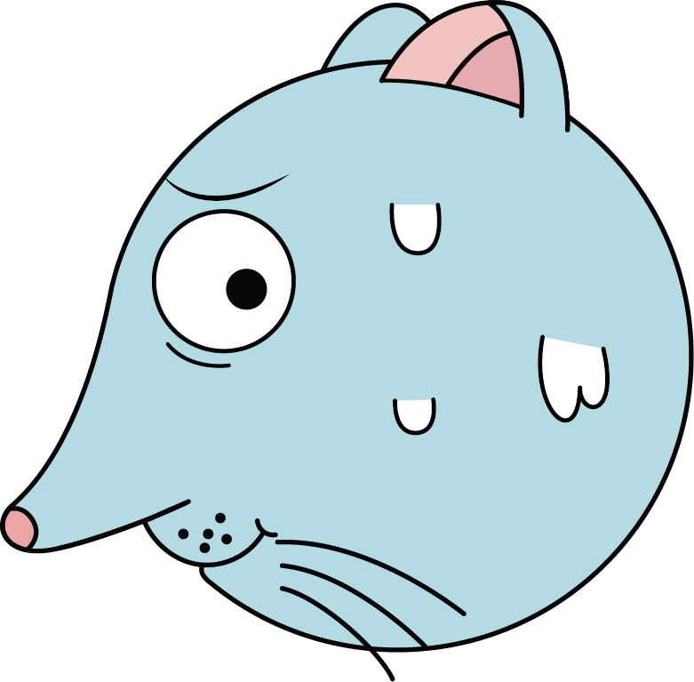
資料來源：保安局禁毒處
青少年現時吸食毒品原因

Slide 6
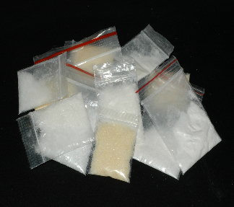
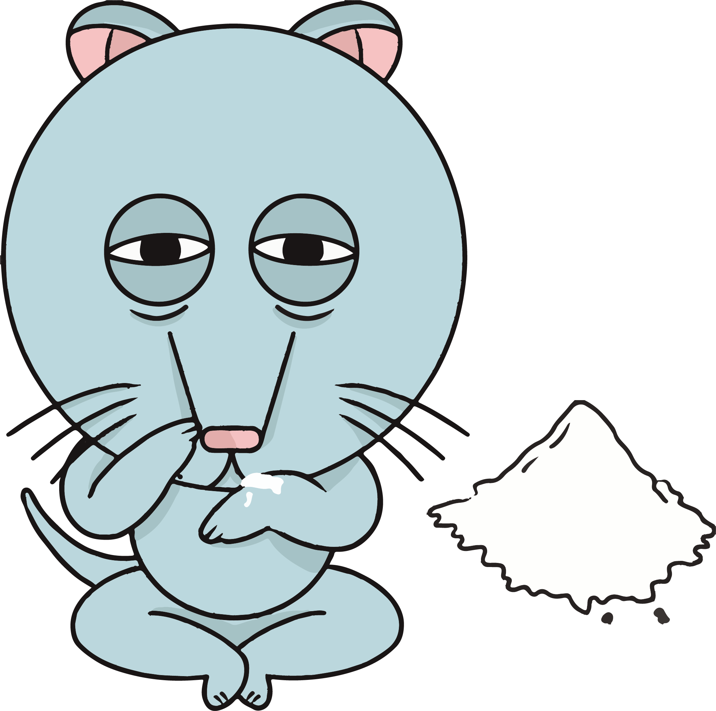
毒品特徵大比拼
幼細的白色晶狀粉末
通過鼻子吸服
「靈魂出竅」
氯 胺 酮 (K仔)
Notes:
幼細的白色晶狀粉末
通過鼻子吸服
飄飄然的感覺

Slide 7
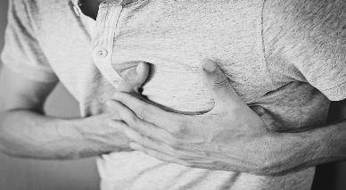
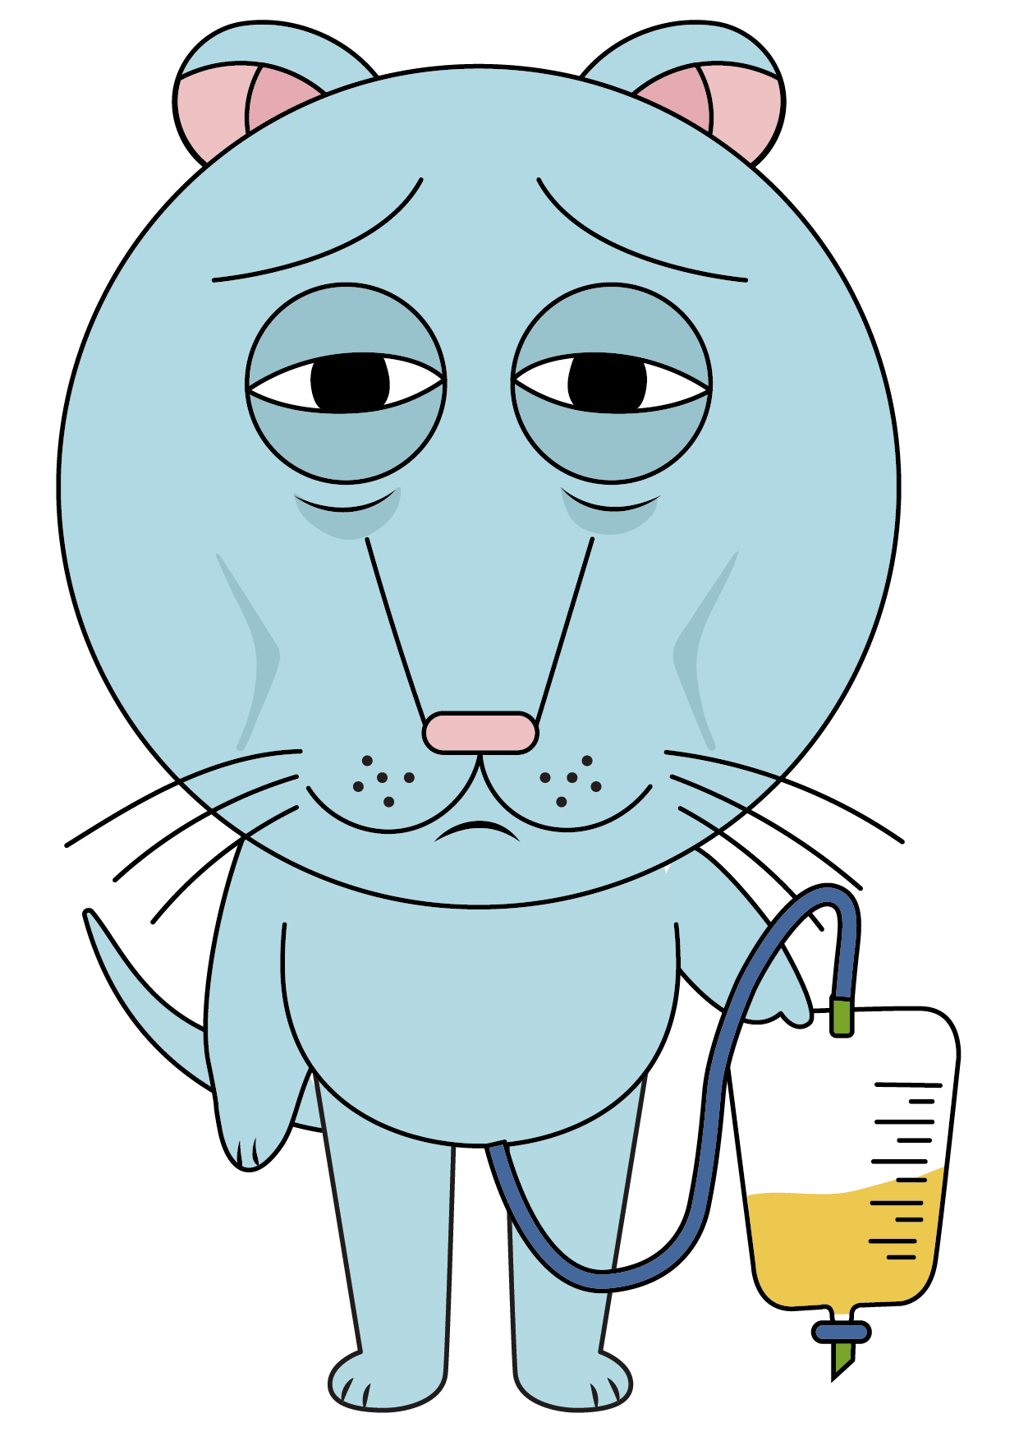
資料來源：網上圖片
吸食後果
長期記憶力衰退及認知能力受損
腎臟嚴重受損. 引致尿頻.
動作協調神經系統受損
呼吸系統／心臟問題
耐藥性／成癮

Slide 8
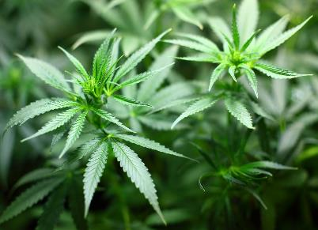
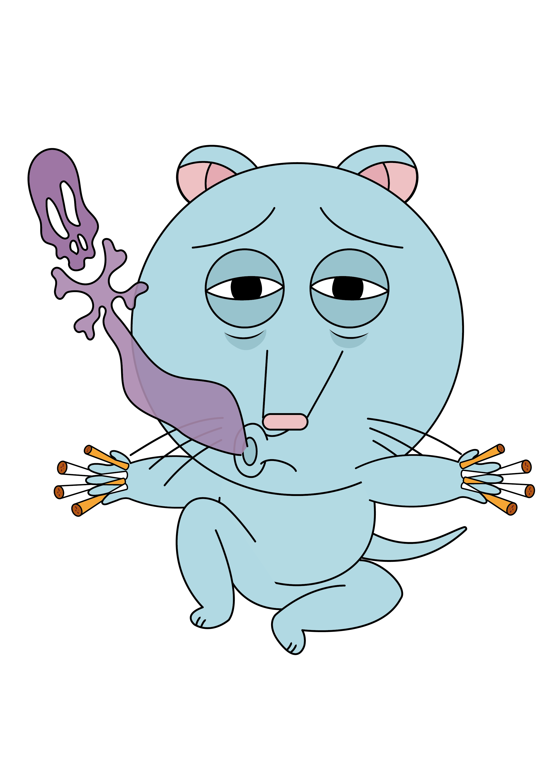
資料來源：網上圖片
植物製成的藥物
「感官變得敏感」
「欣快感」
「鬆弛狀態」
大 麻 (草)

Slide 9
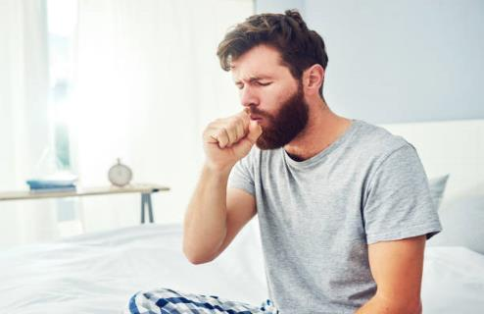
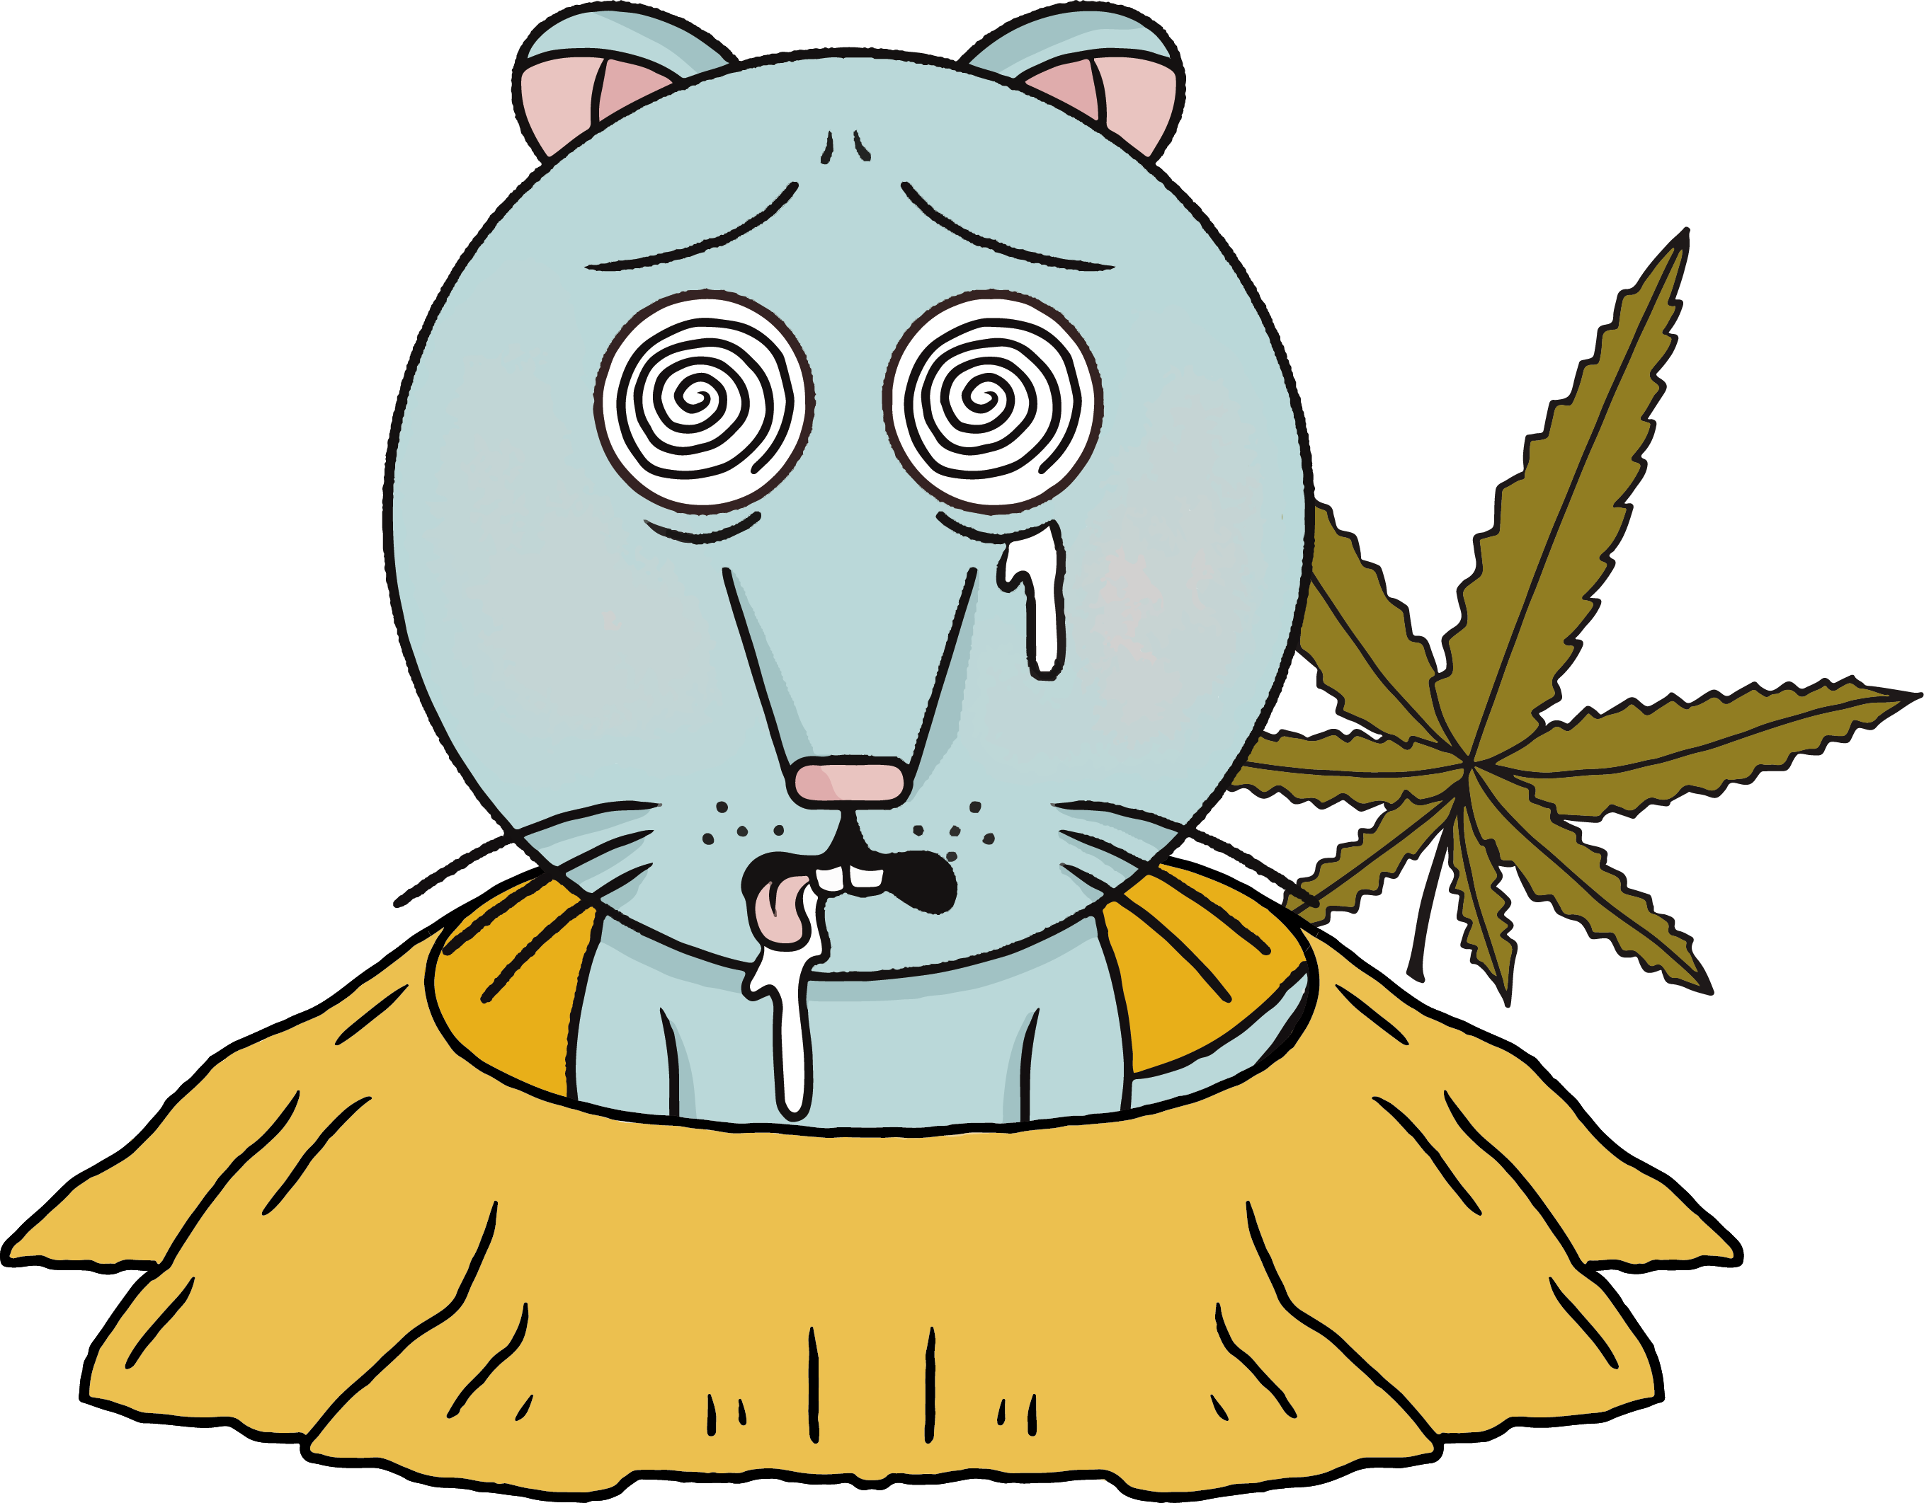
資料來源：網上圖片
舉止失常
判斷力失準
支氣管炎
結膜炎
內分泌紊亂
吸食後果

Slide 10
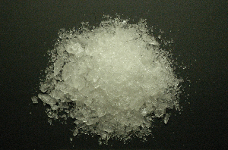
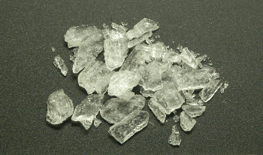
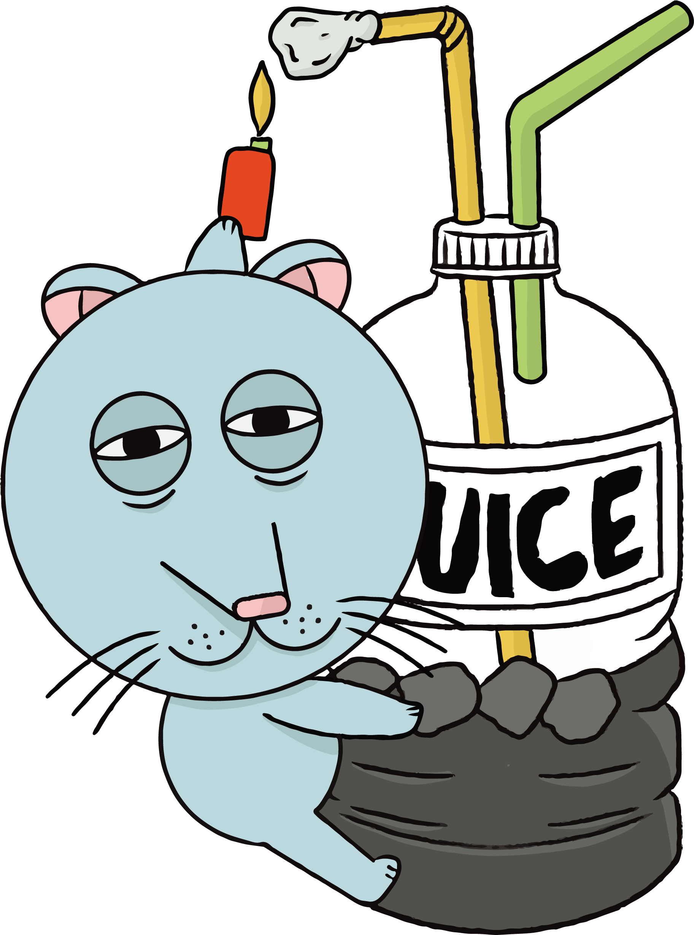
外表像小冰粒
利用樽製造水煙管
「活力充沛」
「凍嘢」
甲 基 安 非 他 明 (冰毒)

Slide 11
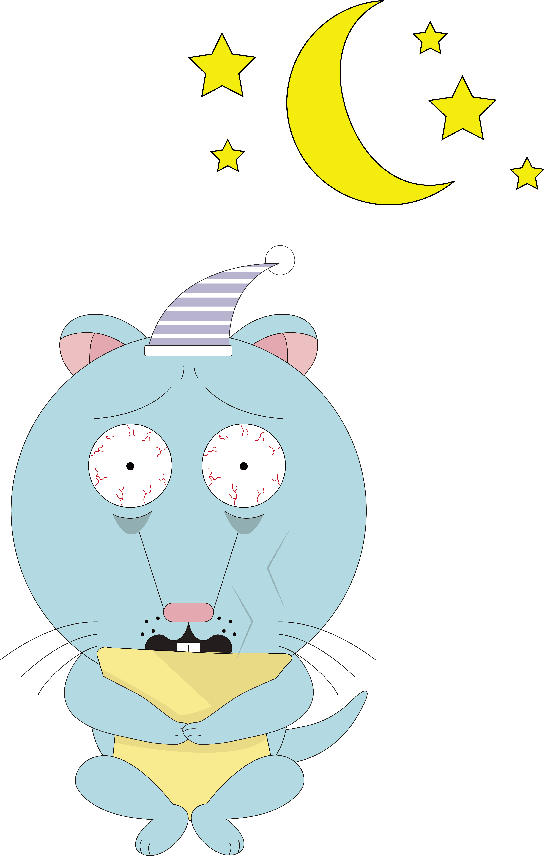
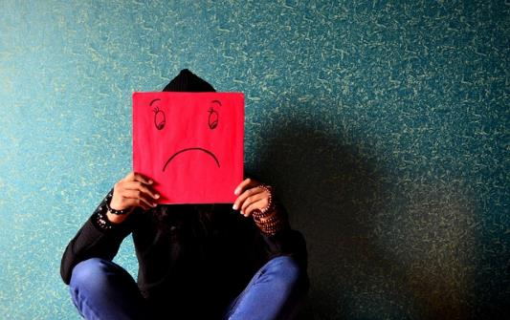
資料來源：網上圖片
吸食後果
失眠
抑鬱
毒理性精神病
食慾不振
心臟和腎衰竭

Slide 12
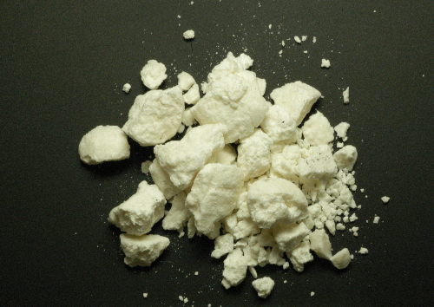
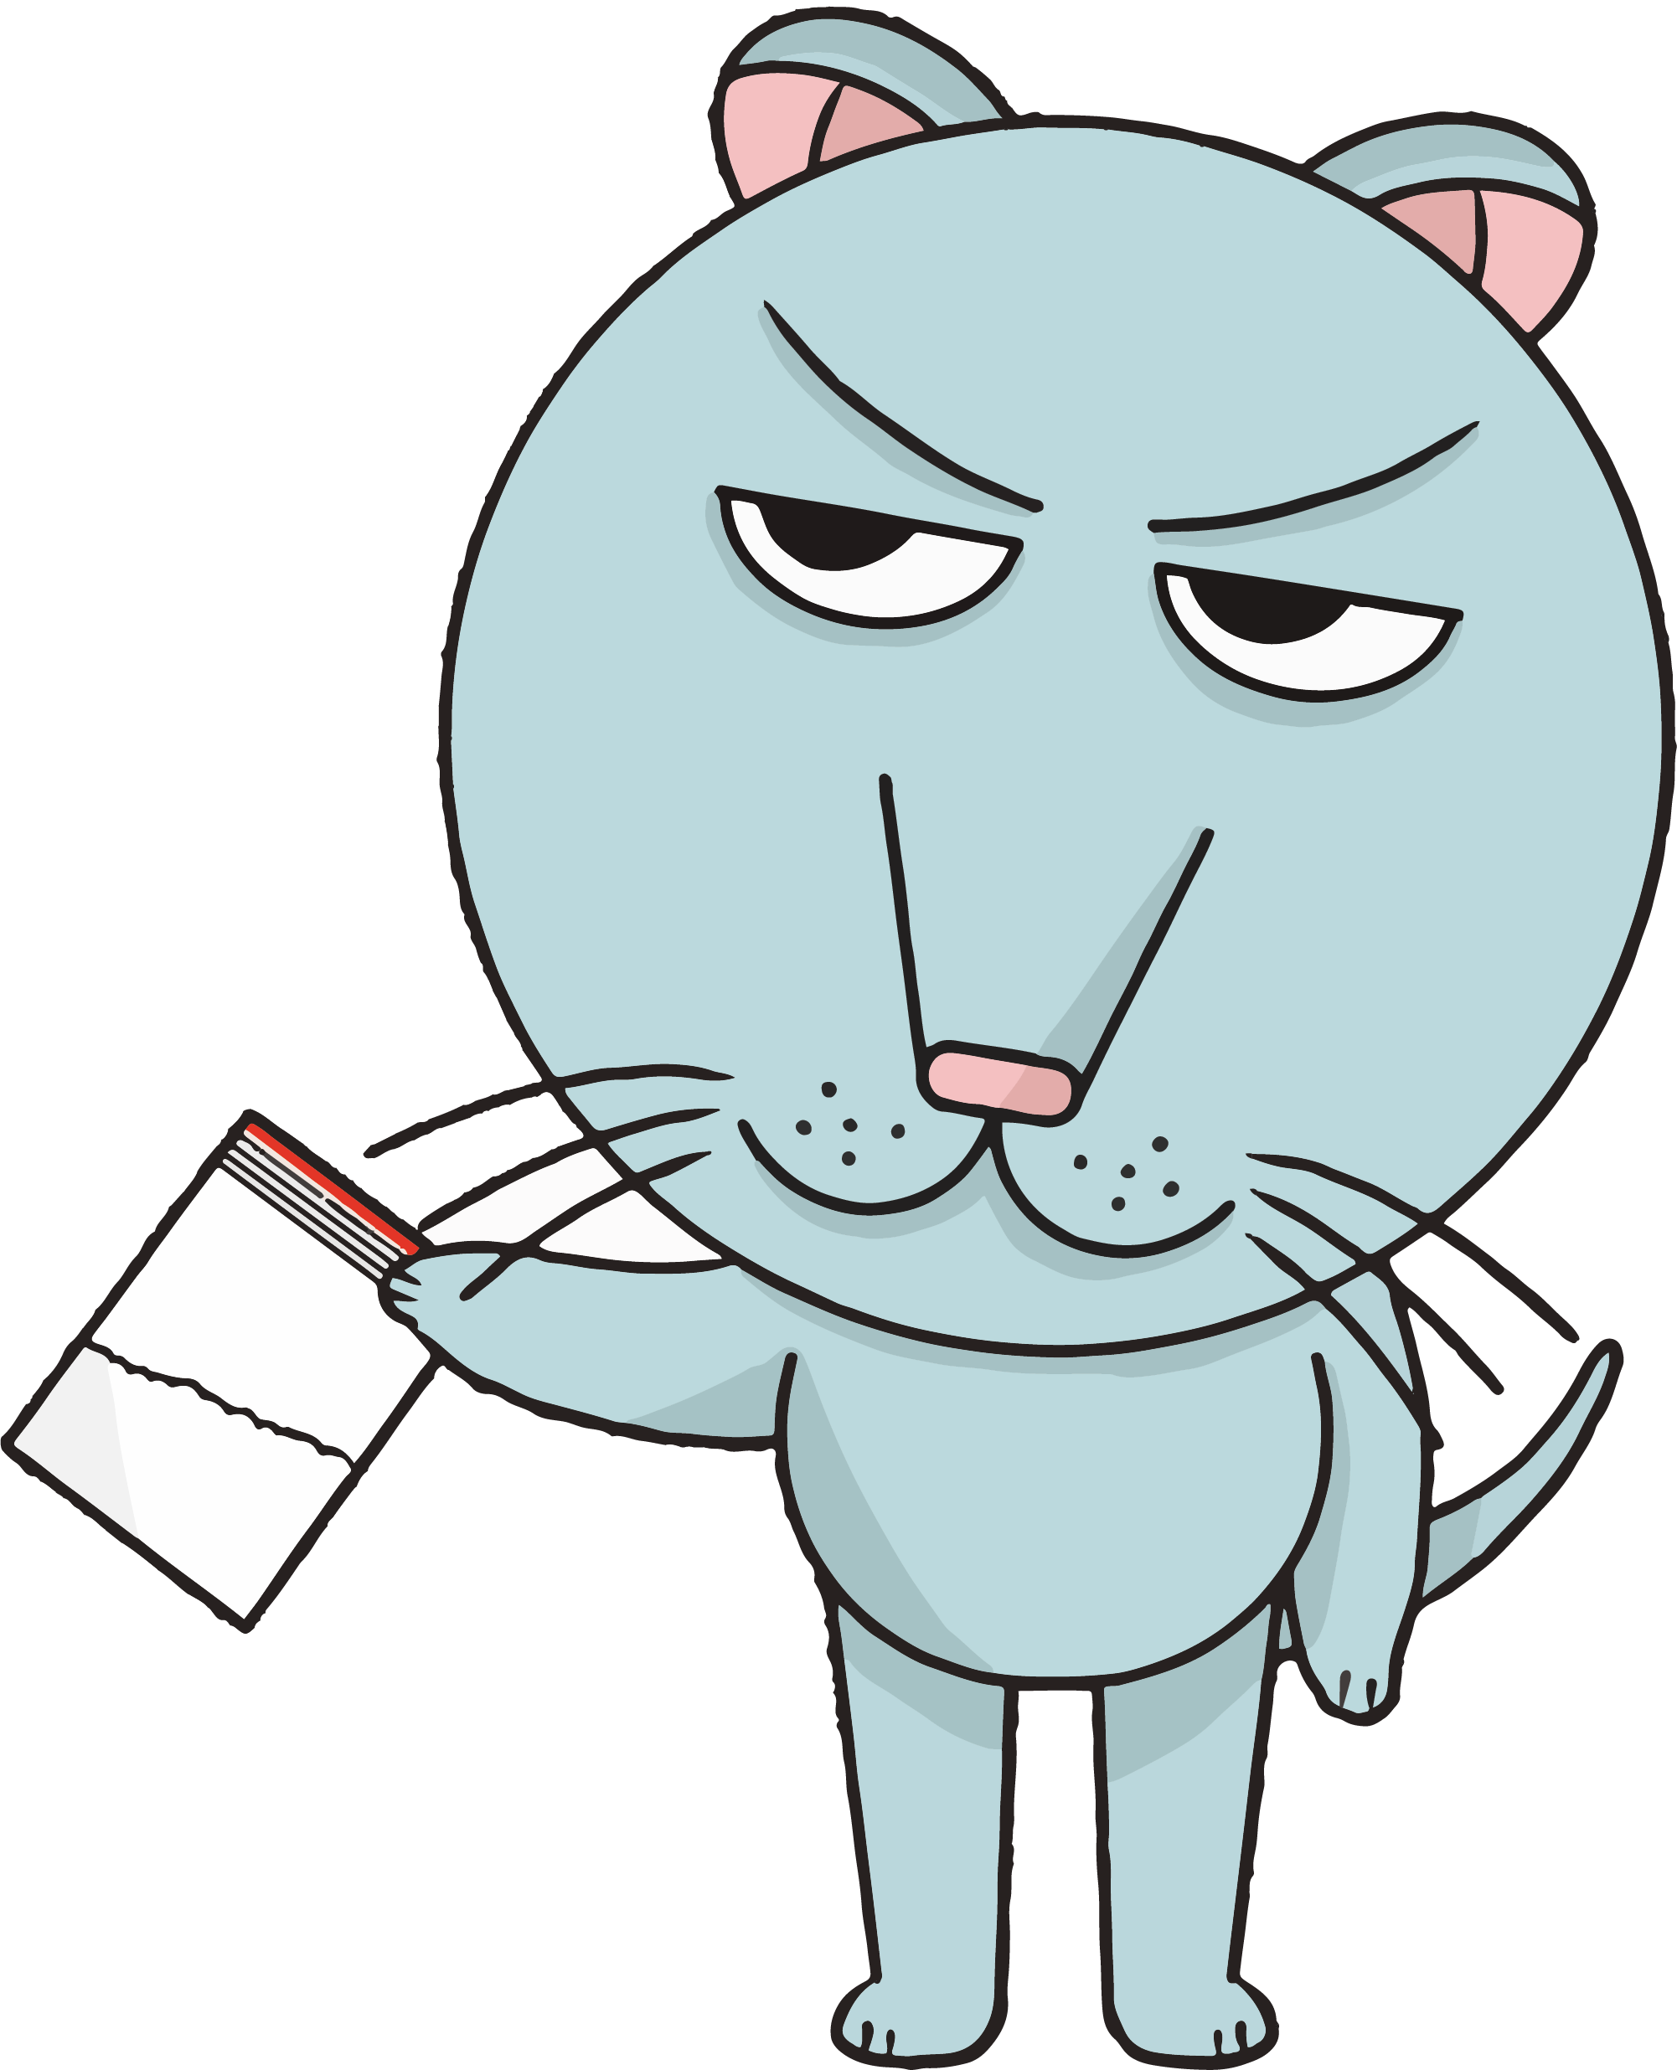
「可樂」
晶體粉末
通過鼻子吸服
極易成癮
源於古柯樹樹葉
可 卡 因

Slide 13
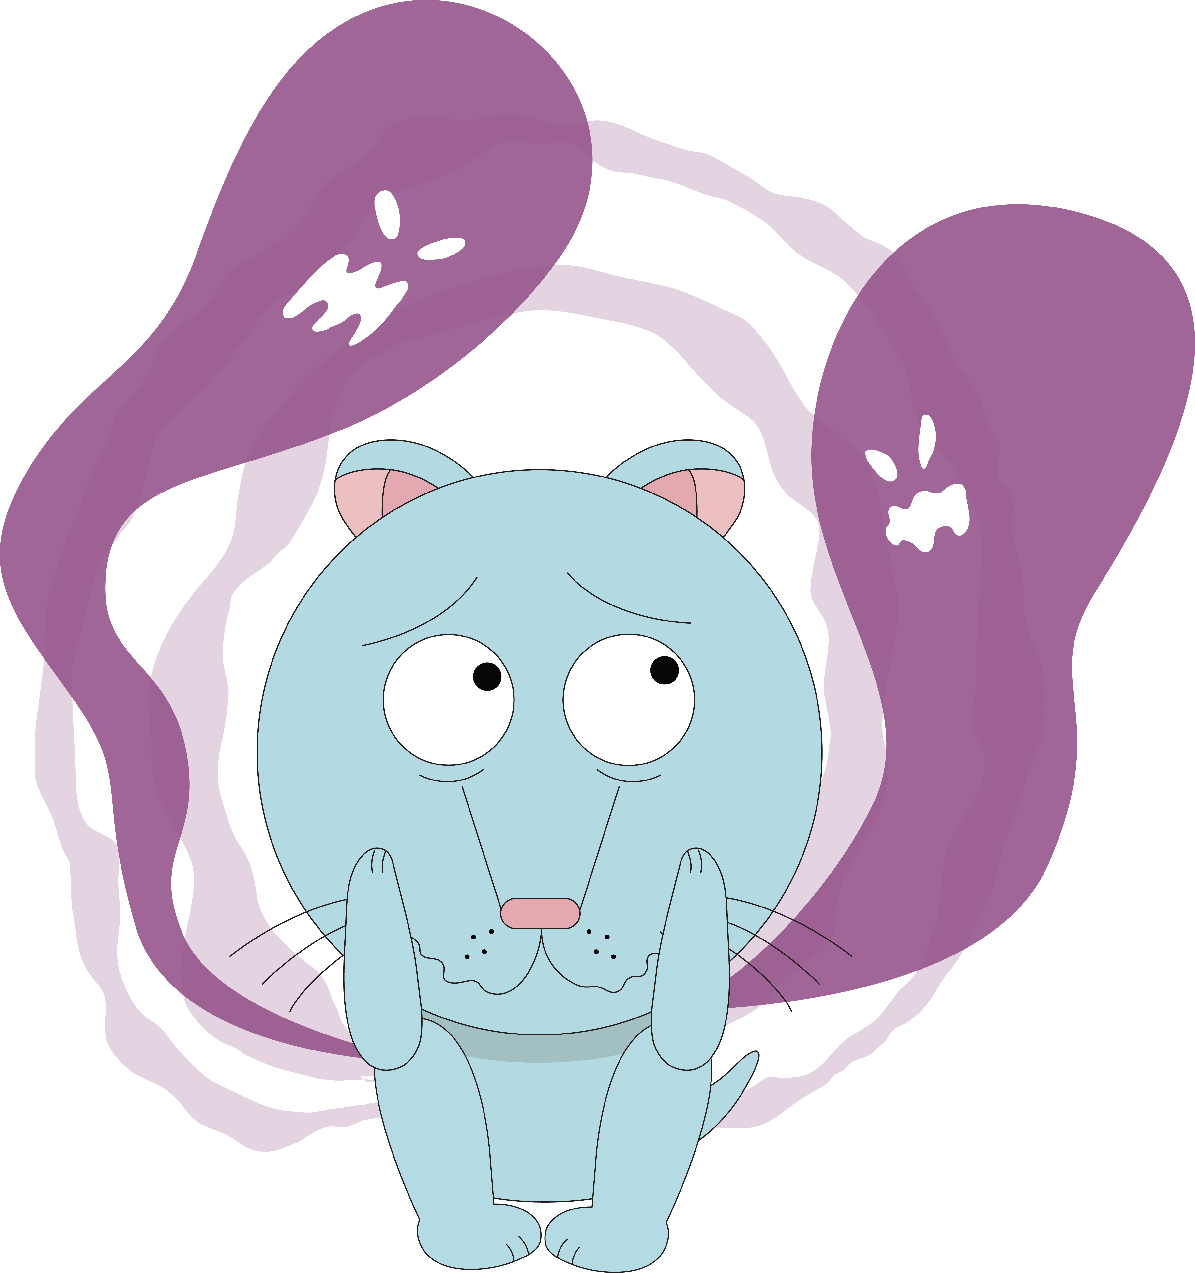
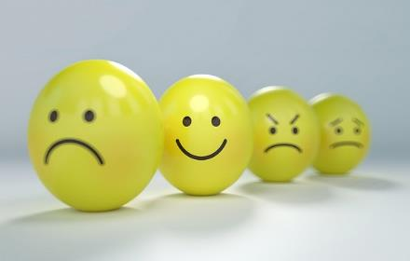
資料來源：網上圖片
吸食後果
被迫害的感覺
敏感度加強，尤對聲音敏感
情緒波動
影響記憶
破壞鼻腔內的感官組織
精神錯亂

Slide 14
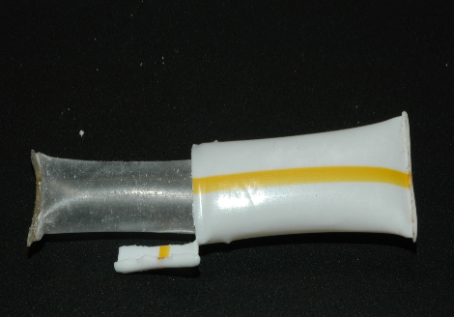
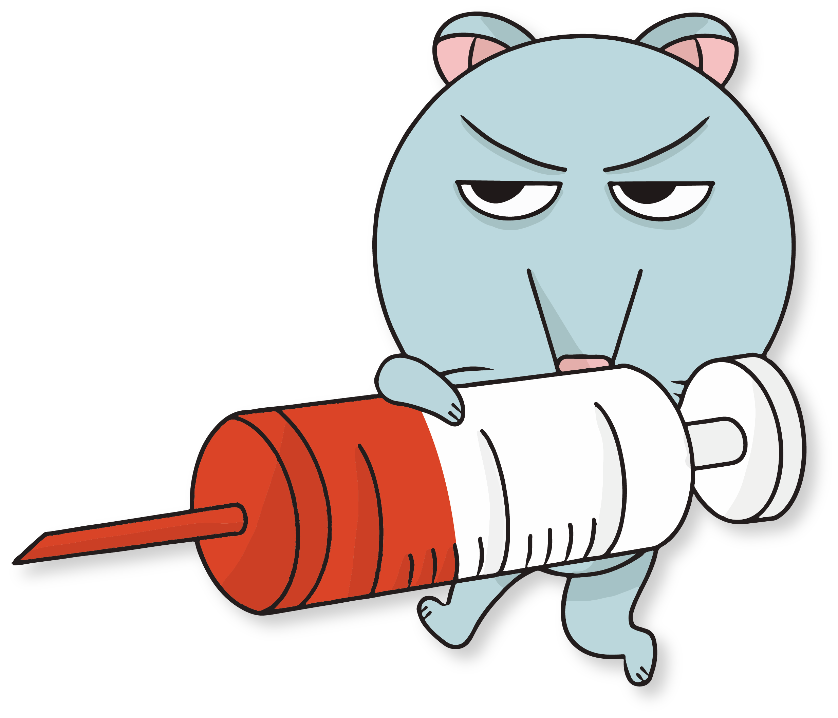
幼細的白色晶狀粉末
通過鼻子吸服
「四仔」
老一輩
海 洛 英 (白粉)

Slide 15
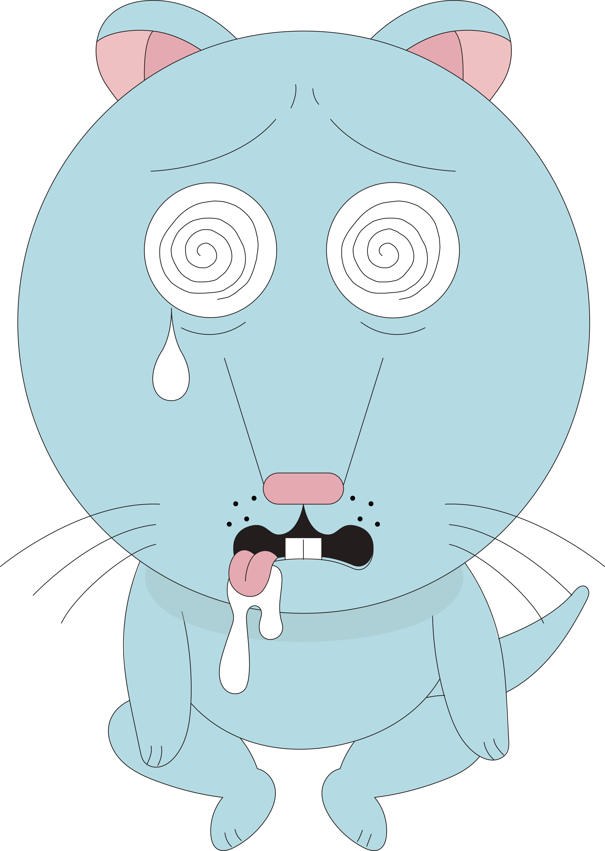
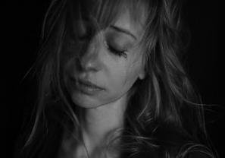
資料來源：網上圖片
吸食後果
成癮
昏睡
抑制呼吸
噁心
斷癮症狀：流眼水、流鼻涕、打呵欠、食慾不振、煩燥、顫抖、 驚惶、發冷、冒汗及痙攣。

Slide 16
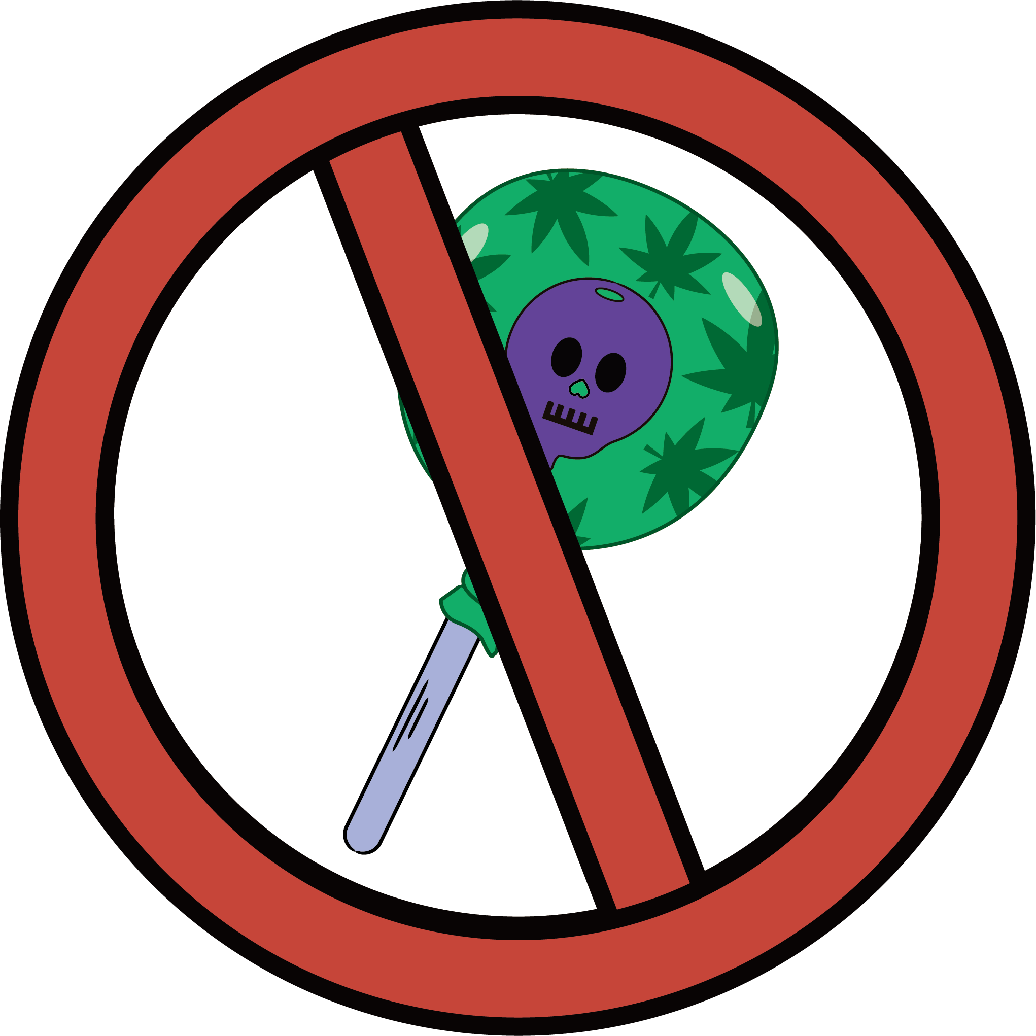
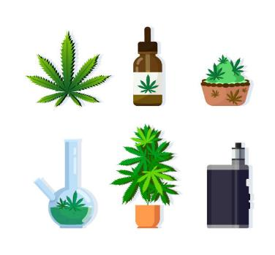
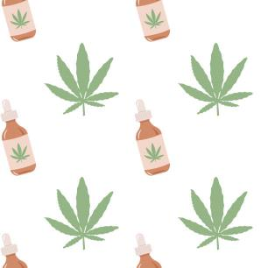
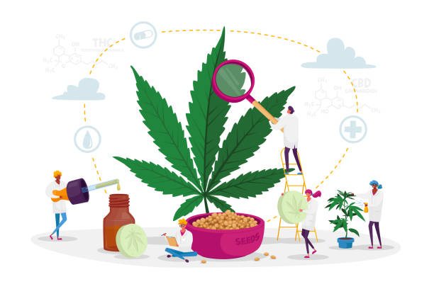
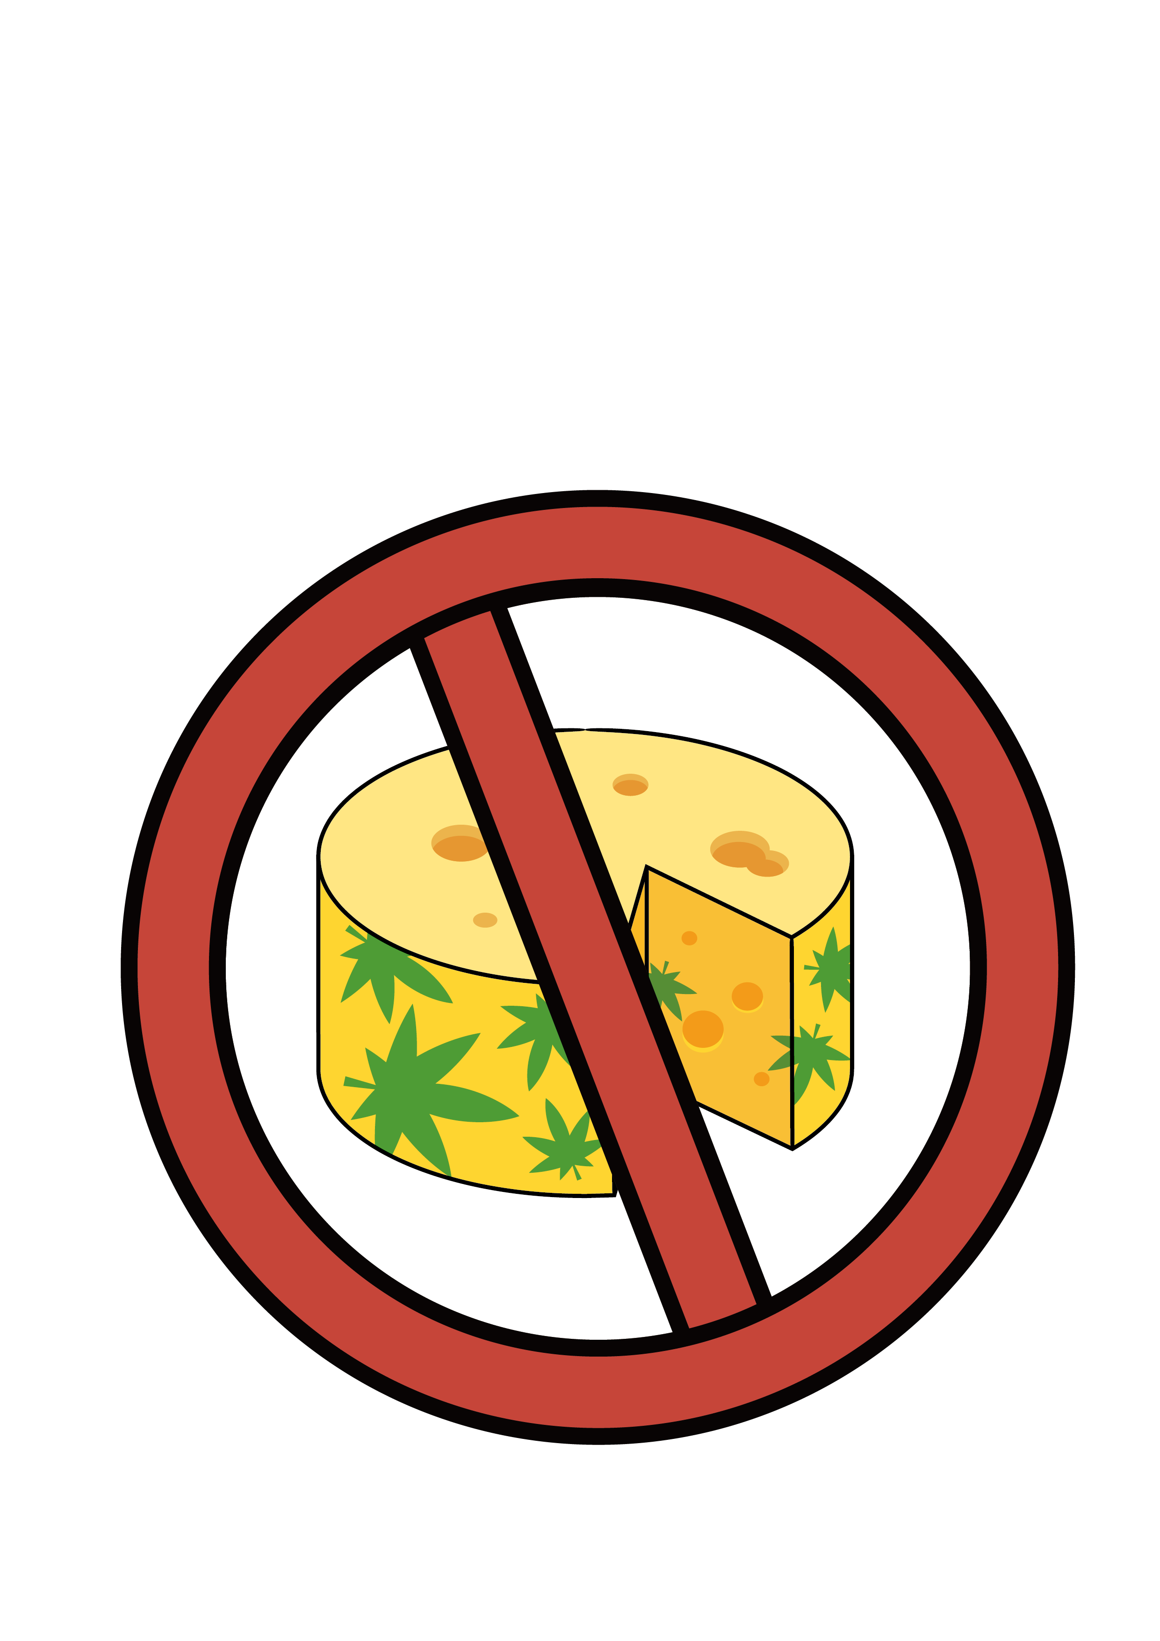
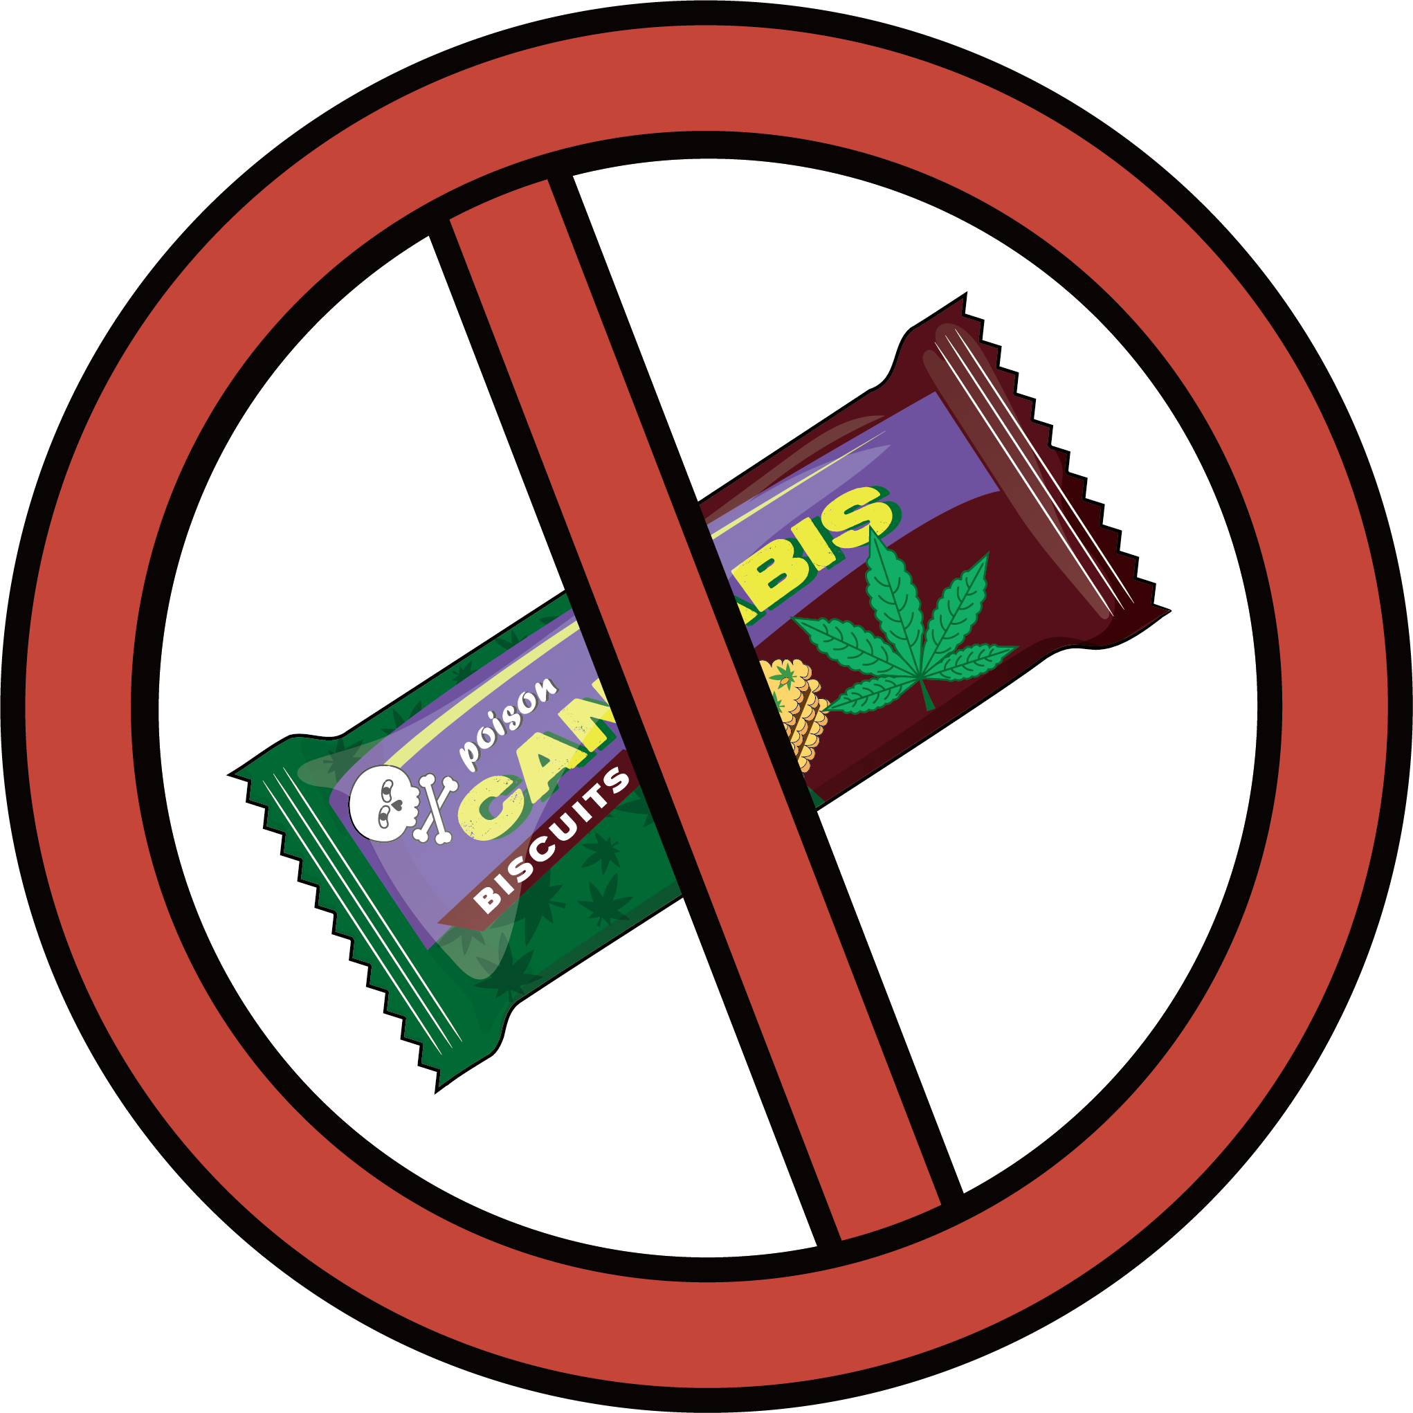
資料來源：網上圖片
THC/ = 💀
Notes:
找不同
另一種大麻標籤THC 四氫大麻酚
大麻圖案
毒藥

Slide 17
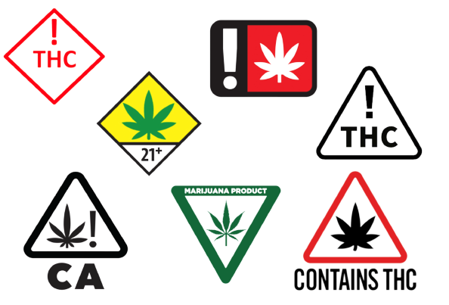
資料來源：網上圖片
Notes:
THC label

Slide 18
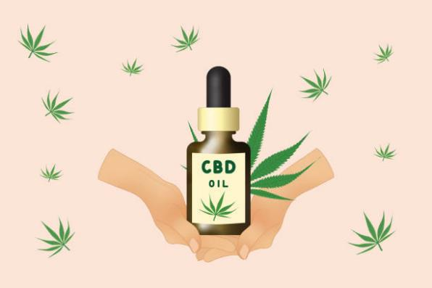
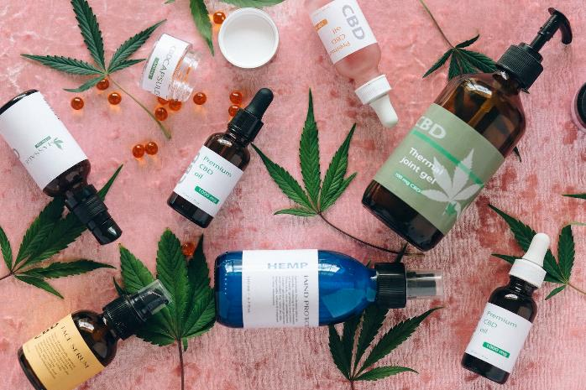
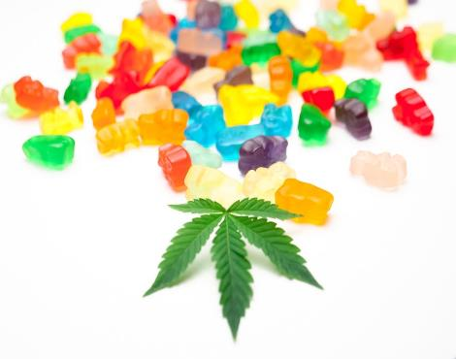
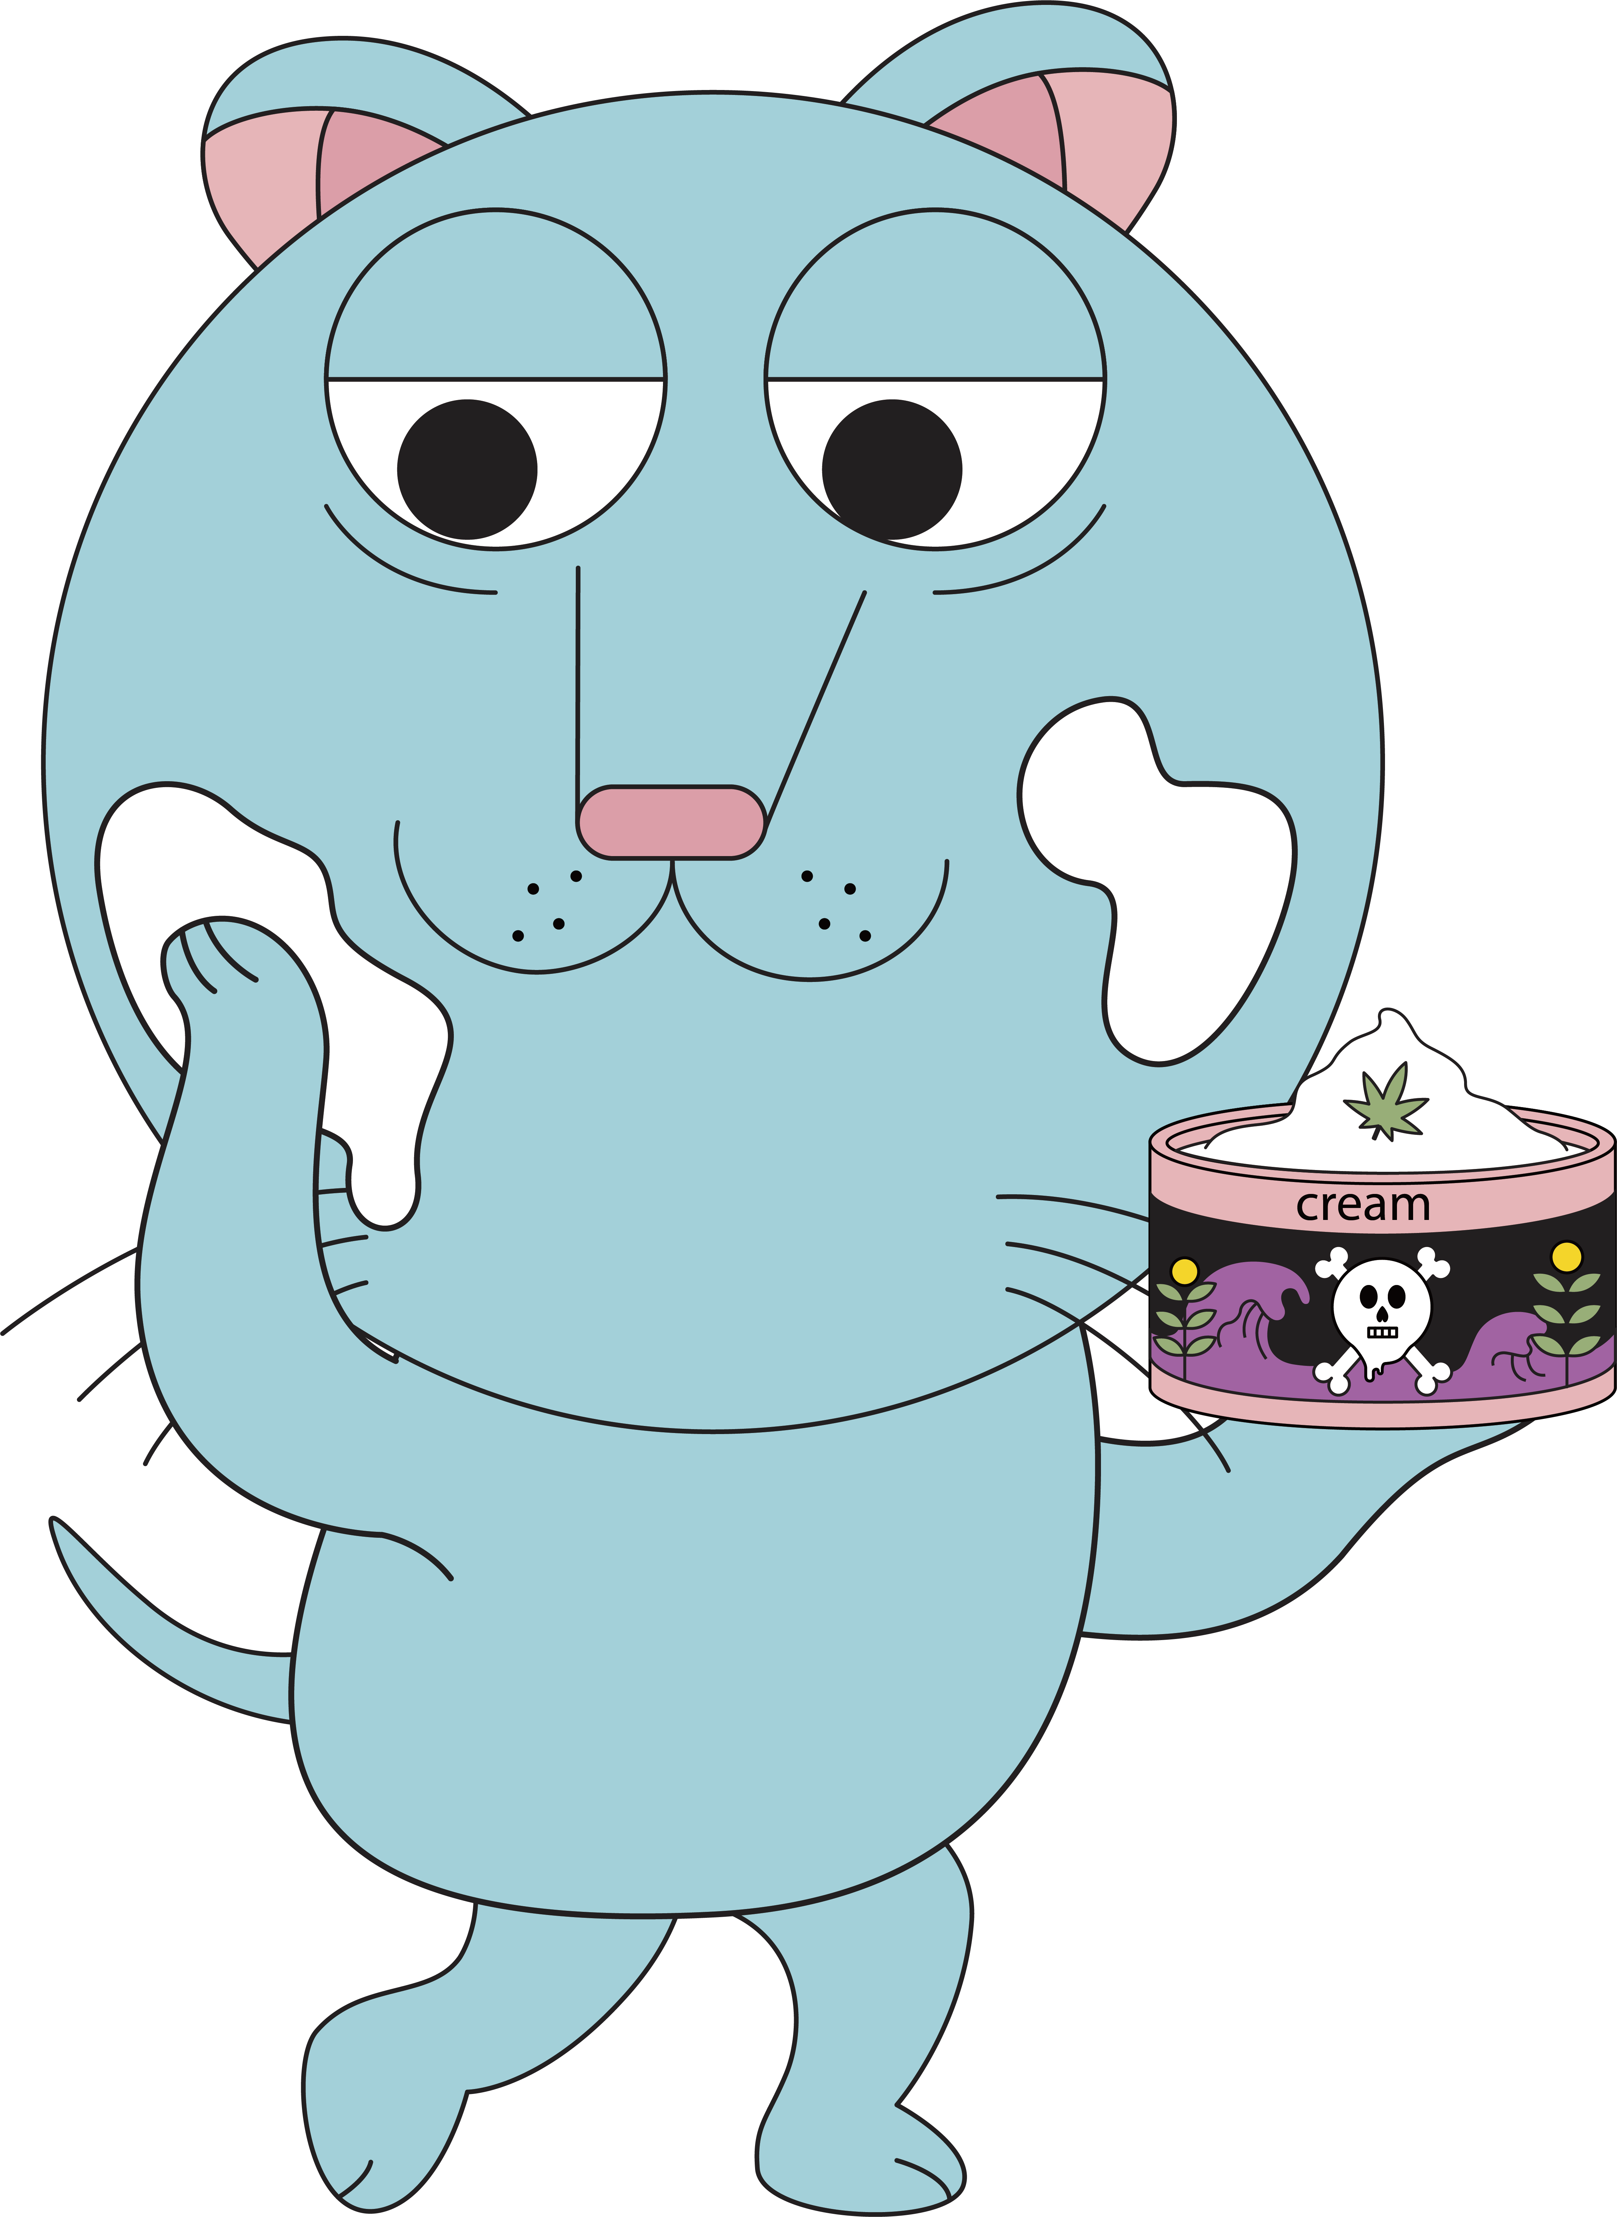
資料來源：網上圖片

Slide 19
CBD大麻糖係毒藥💀
Notes:
告訴學生們其他孩子吃了THC/CBD糖果的新聞報導及其致命的後果

Slide 20
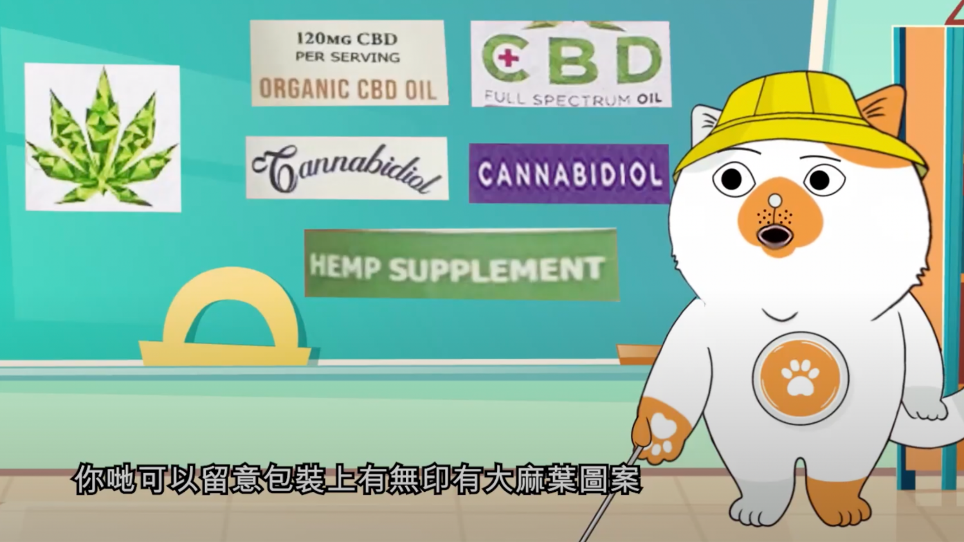
Notes:
CBD
cannabidiol
hemp
大麻二酚 的 label

Slide 21
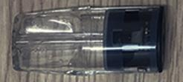
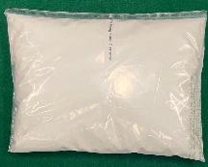
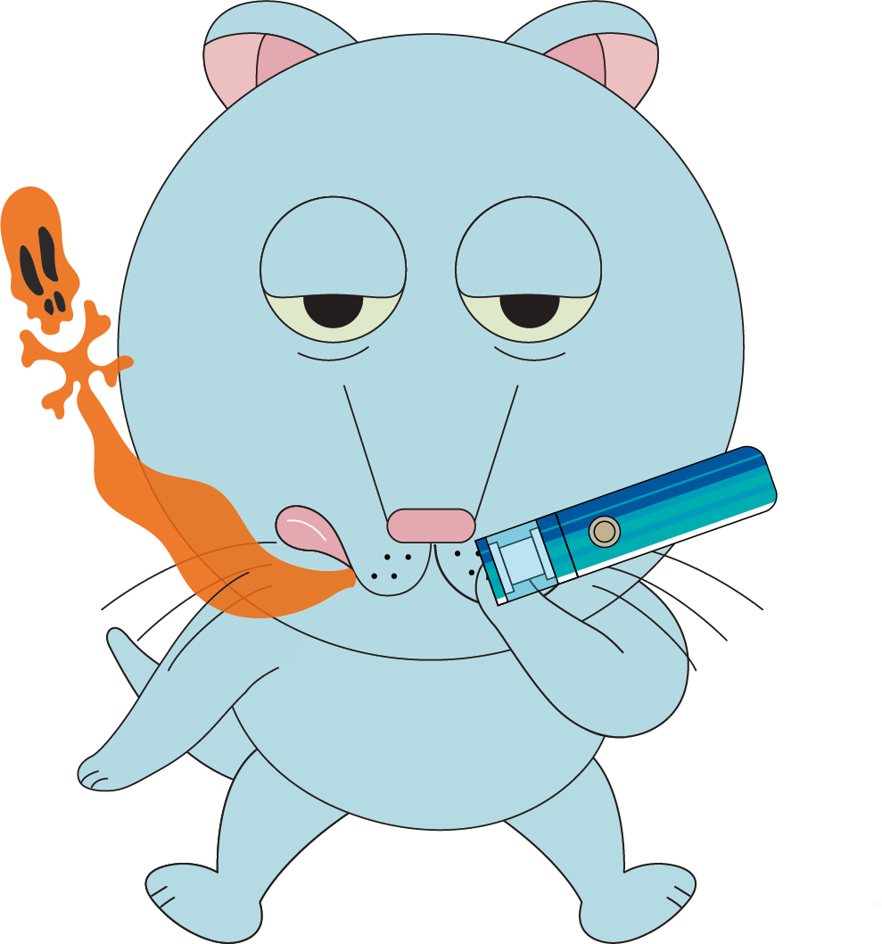
混合液體注入煙油彈
使用電子煙吸食
依托咪酯(太空油毒品)

Slide 22
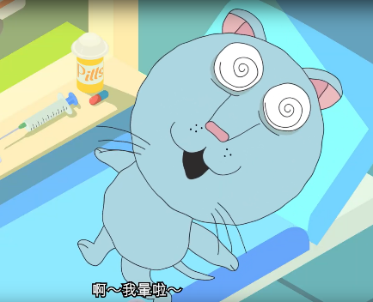
資料來源：網上圖片
吸食後果
血壓降低
肌肉抽搐
產生幻覺
停止呼吸

Slide 23
咪仔日記 –
太空油毒品

Slide 24
太空油毒品特輯

Slide 25
一種電子裝置
把混合化學物質的電子煙油加熱成氣霧吸入
部分包含尼古丁（第1部毒藥）
可釋出比傳統香煙更高份量的致致癌物
電子煙
Notes:
在香港含有尼古丁的電子煙，一般被歸類為《藥劑業及毒藥條例》內的「藥劑製品」。
吸食或藏有含有尼古丁的電子煙，即是吸食第1部毒藥 或 藏有第1部毒藥。
衞生署控煙酒辦公室
https://www.livetobaccofree.hk/tc/reason-to-quit/e-cigarette.html

Slide 26
資料來源：網上圖片
吸煙後果
令⼈上癮、使⾎管收窄
致癌物，刺激呼吸道、令指甲和牙齒變黃
降低⾎液帶氧能⼒、令⼈缺氧、加速衰老

Slide 27
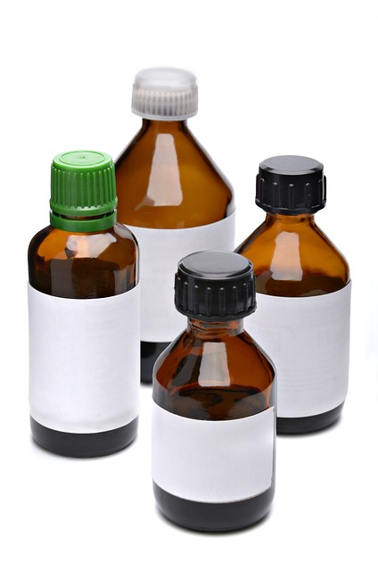
資料來源：網上圖片
咳藥水
市面上出售的咳藥水含可待因
第1部毒藥
危險藥物

Slide 28
根據《藥劑業及毒藥條例》
可待因=第1部毒藥 | 必須在藥房及註冊藥劑師監督下出售
少於 0.2% | 藥房需要登記購買者的詳細信息
超過 0.2% | 購買者必須出示醫生處方及 藥房需要登記購買者的詳細信息
當每100毫克咳藥水內含超過 0.5%可待因，即屬危險藥物

Slide 29
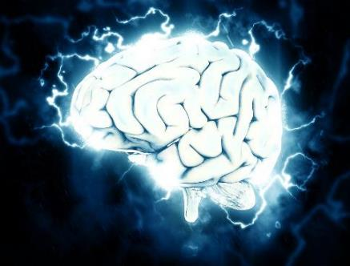
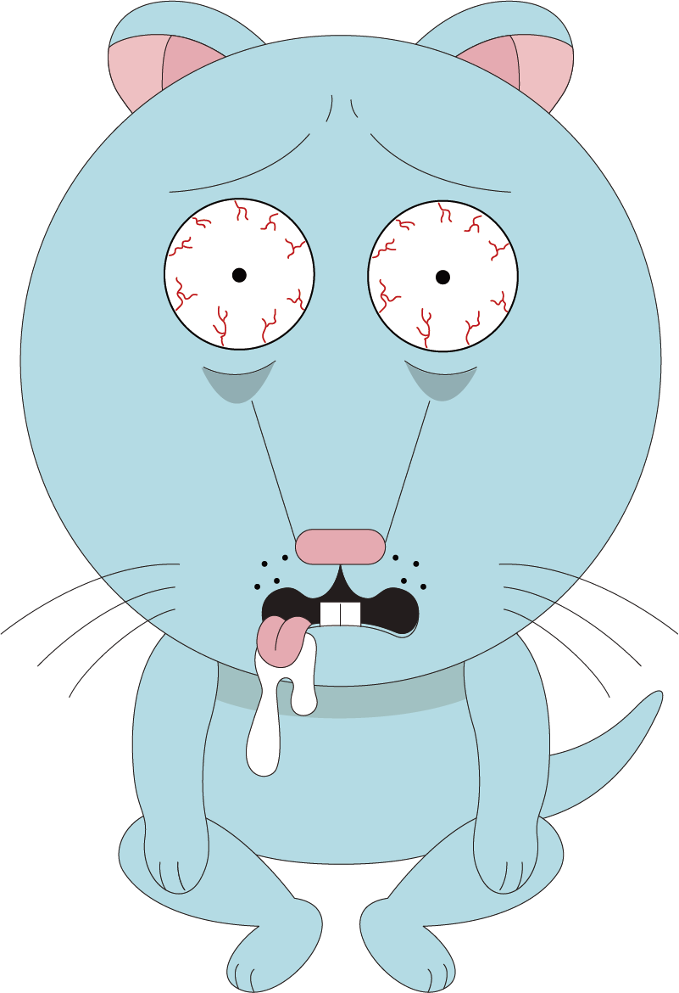
資料來源：網上圖片
濫用後果
成癮
腦部受損
抑制呼吸
致命

Slide 30
根據《危險藥物條例》
最高刑罰
販運危險藥物：終身監禁及罰款500萬元
非法管有或服用危險藥物：監禁7年及罰款100萬元
Notes:
向學生解釋關於毒品的法律規定和處罰
增加威懾力

Slide 31
根據《藥劑業及毒藥條例》
最高刑罰
禁止非法管有第1部毒藥：監禁2年及罰款10萬元。
Notes:
向學生解釋關於毒品的法律規定和處罰
增加威懾力

Slide 32
根據《2021年吸煙 (公眾衞生)(修訂)條例》及
《2023年進出口(修訂)條例》
任何人不得在法定禁煙區內吸用或攜帶已啟動的另類吸煙產品。（定額罰款港幣1,500 元，或循簡易程序定罪後判處罰款港幣5,000元。）
任何人不得進口、推廣、製造、售賣或為商業目的而管有另類吸煙產品，包括電子煙、加熱煙產品及草本煙。（經循簡易程序定罪，最高刑罰可判處罰款港幣50萬元及監禁兩年，或循公訴程序定罪可處罰款港幣200萬元及監禁七年。）
Notes:
向學生解釋相關法例及罰則
控煙法例
https://www.taco.gov.hk/t/tc_chi/legislation/legislation_asp.html

Slide 33
情境題
請用5分鐘與同組同學討論，並分享討論內容

Slide 34
資料來源：網上圖片
情境1
朋友向你說有一個輕鬆賺取零用錢的方法，將裝有大麻的袋給特定的人，一次可以有$800，可以買到好多零食、遊戲機。
你會如何回應？為什麼？
Notes:
詢問學生，假如他們遇到引誘時的做法。
教師回應哪些反應是恰當；哪些是不恰當。
例如學生可能會答：「只是拿袋東西給別人，又不是自己吸食毒品，所以不會犯法」等等，老師需糾正學生，不論自己有否吸食毒品，上述已是販運毒品的行為，是犯法行為。
可參考 : 香港法例 第134章《危險藥物條例》第4條 - 危險藥物的販運
https://www.elegislation.gov.hk/hk/cap134!zh-Hant-HK?xpid=ID_1438402700107_003

Slide 35
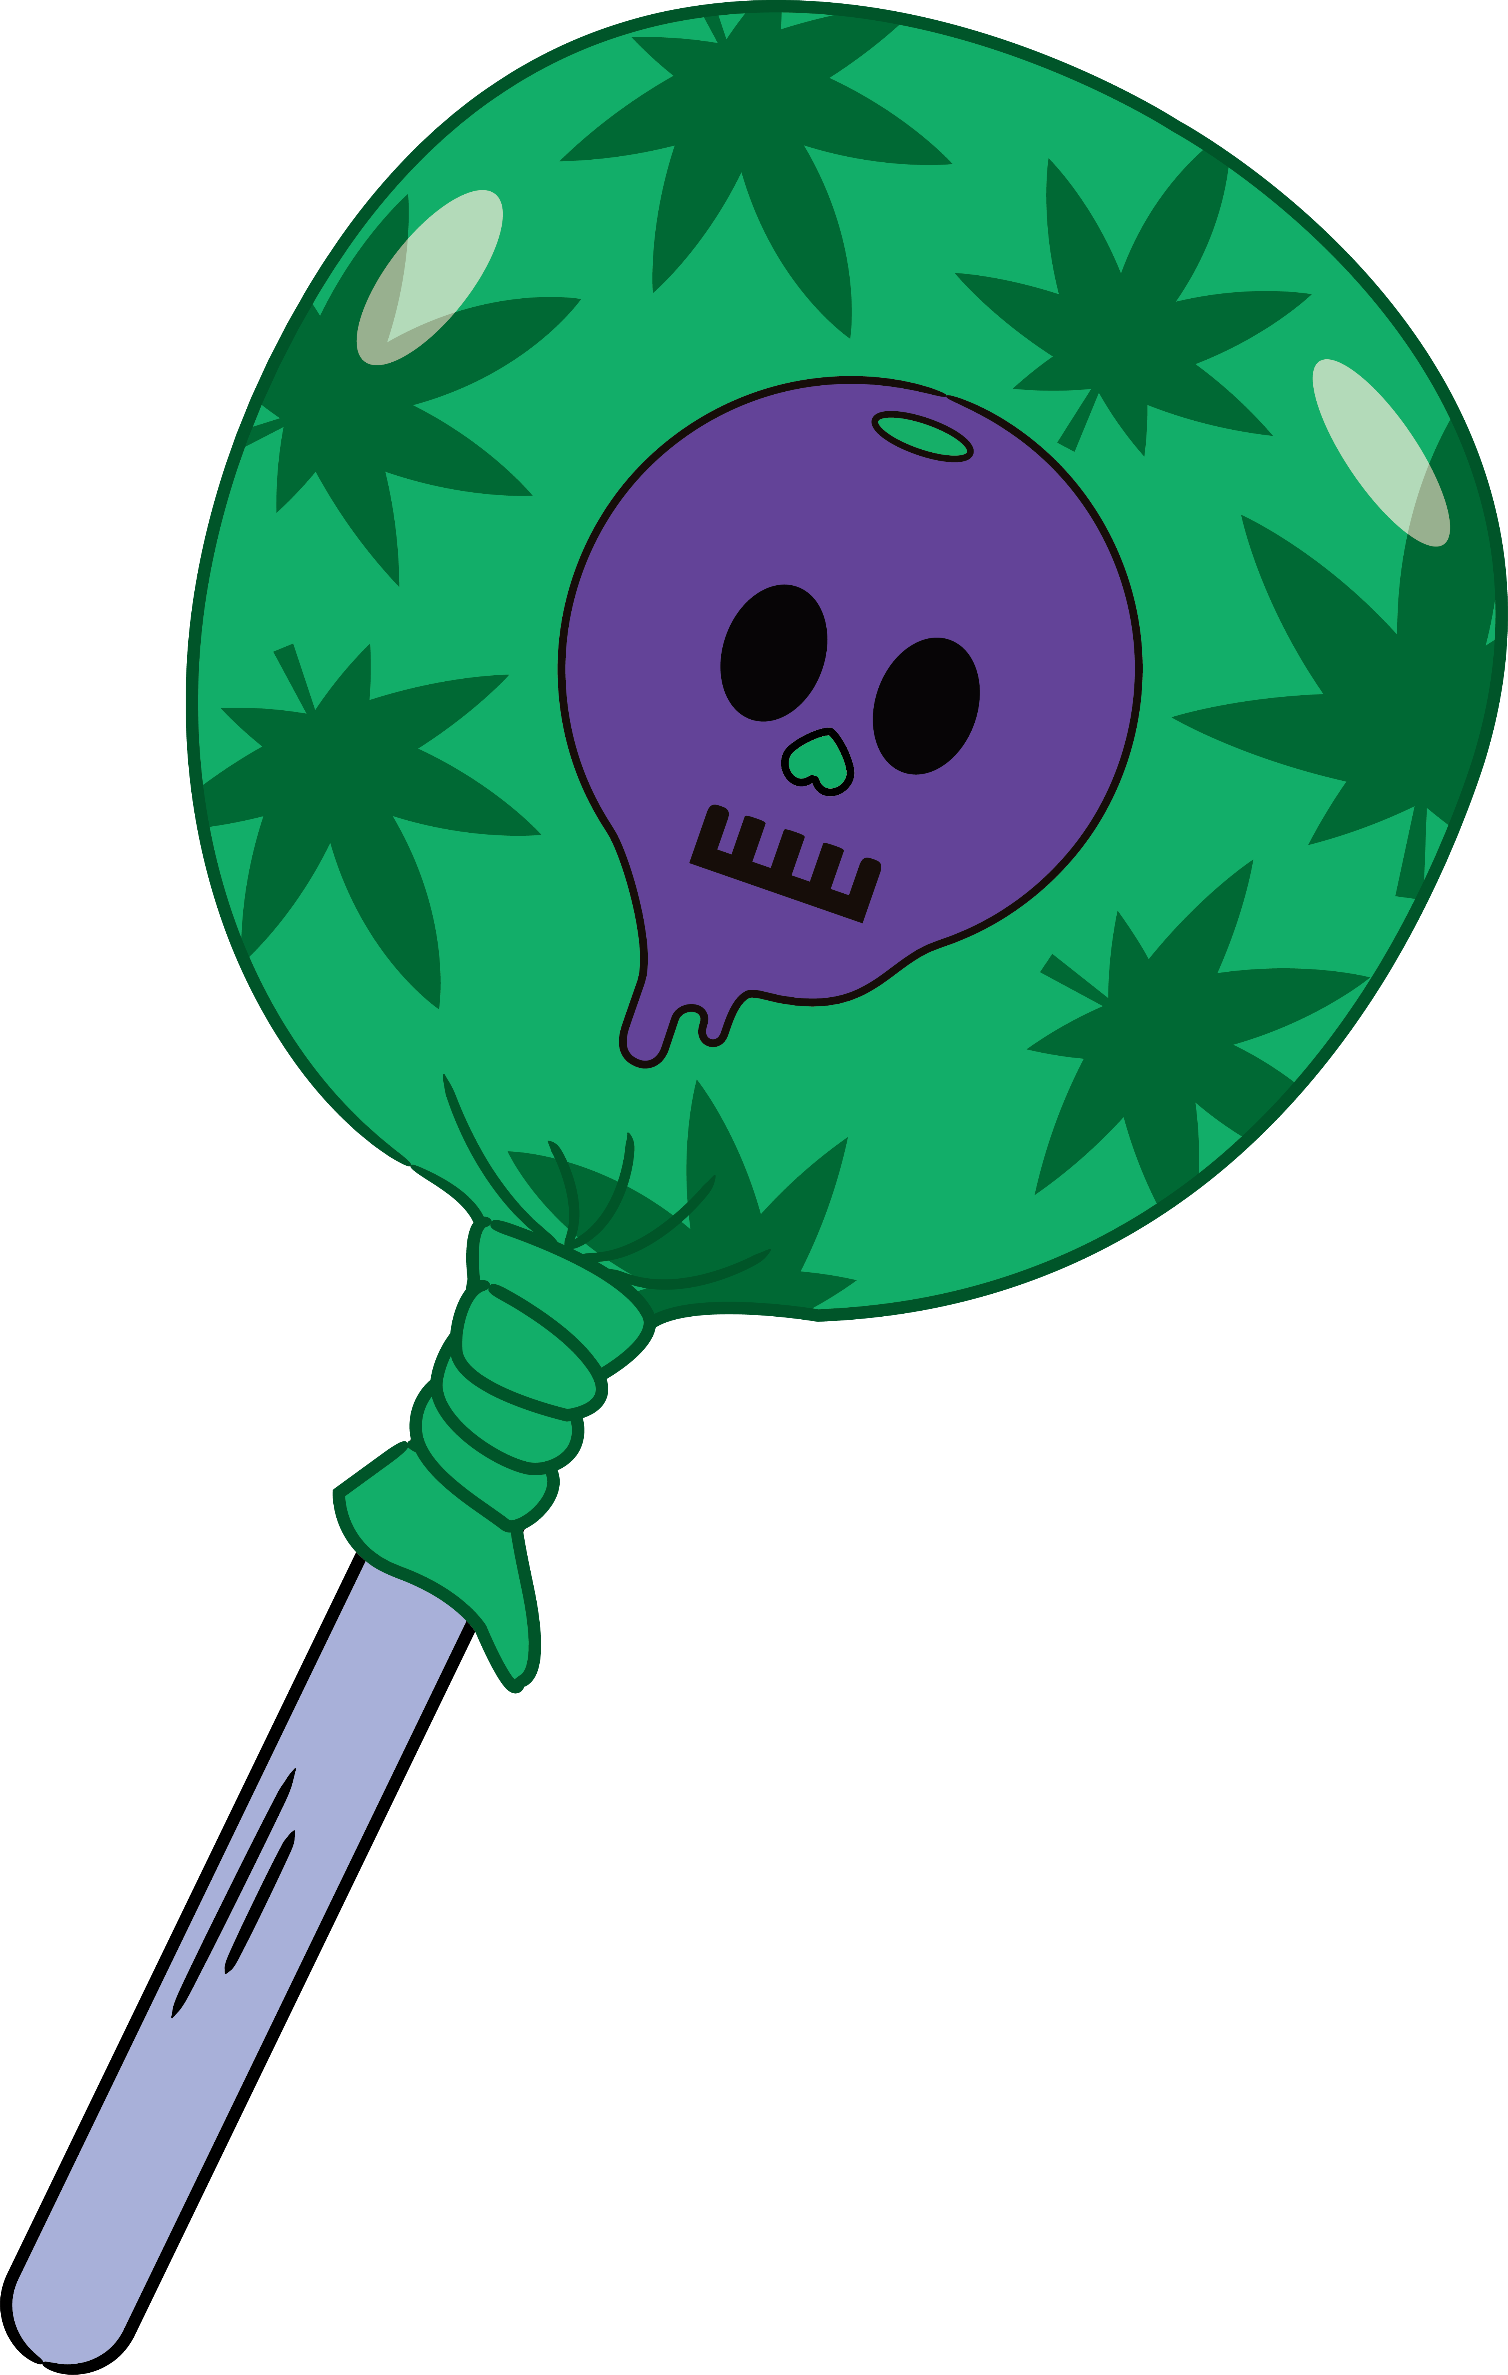
資料來源：網上圖片
情境2
如果你在朋友家中發現了一包零食並留意到食物包裝上有疑似大麻的標誌，朋友們邀請你一同嘗試。
你會如何應對？為什麼？
Notes:
詢問學生，假如他們遇到引誘時的做法。
老師再向學生提醒大麻標誌的例子,例如: 大麻葉、有 “Cannabis”、”THC” 或 ”CBD”字眼的logo，叫學生要多加留意食物包裝有否這些圖案。
並叫學生應堅決拒絕朋友邀請試食毒品的誘惑。

Slide 36
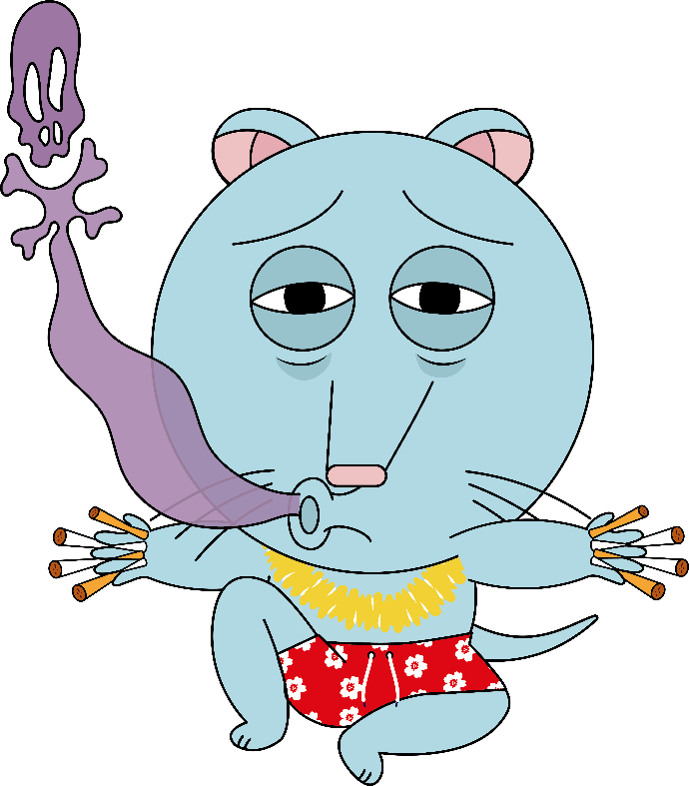
資料來源：網上圖片
情境3
如果你見到朋友吸食電子煙,你懷疑是太空油毒品，朋友們邀請你一同嘗試。
你會如何應對？為什麼？
Notes:
詢問學生，假如他們遇到引誘時的做法。
老師再向學生提醒吸煙危害健康，含有吸食太空油毒品的電子煙，即是吸毒。學生知道吸食太空油毒品後，身體和行為上有什麼特殊表現，並叫學生應堅決拒絕朋友邀請試食毒品的誘惑。

Slide 37
資料來源：網上圖片
應對三招

Slide 38
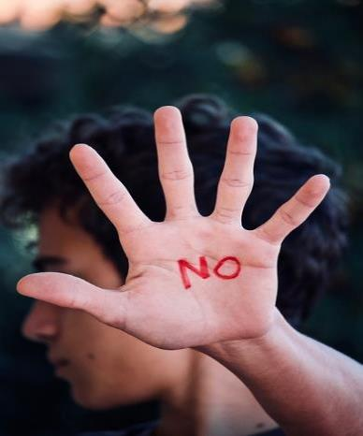
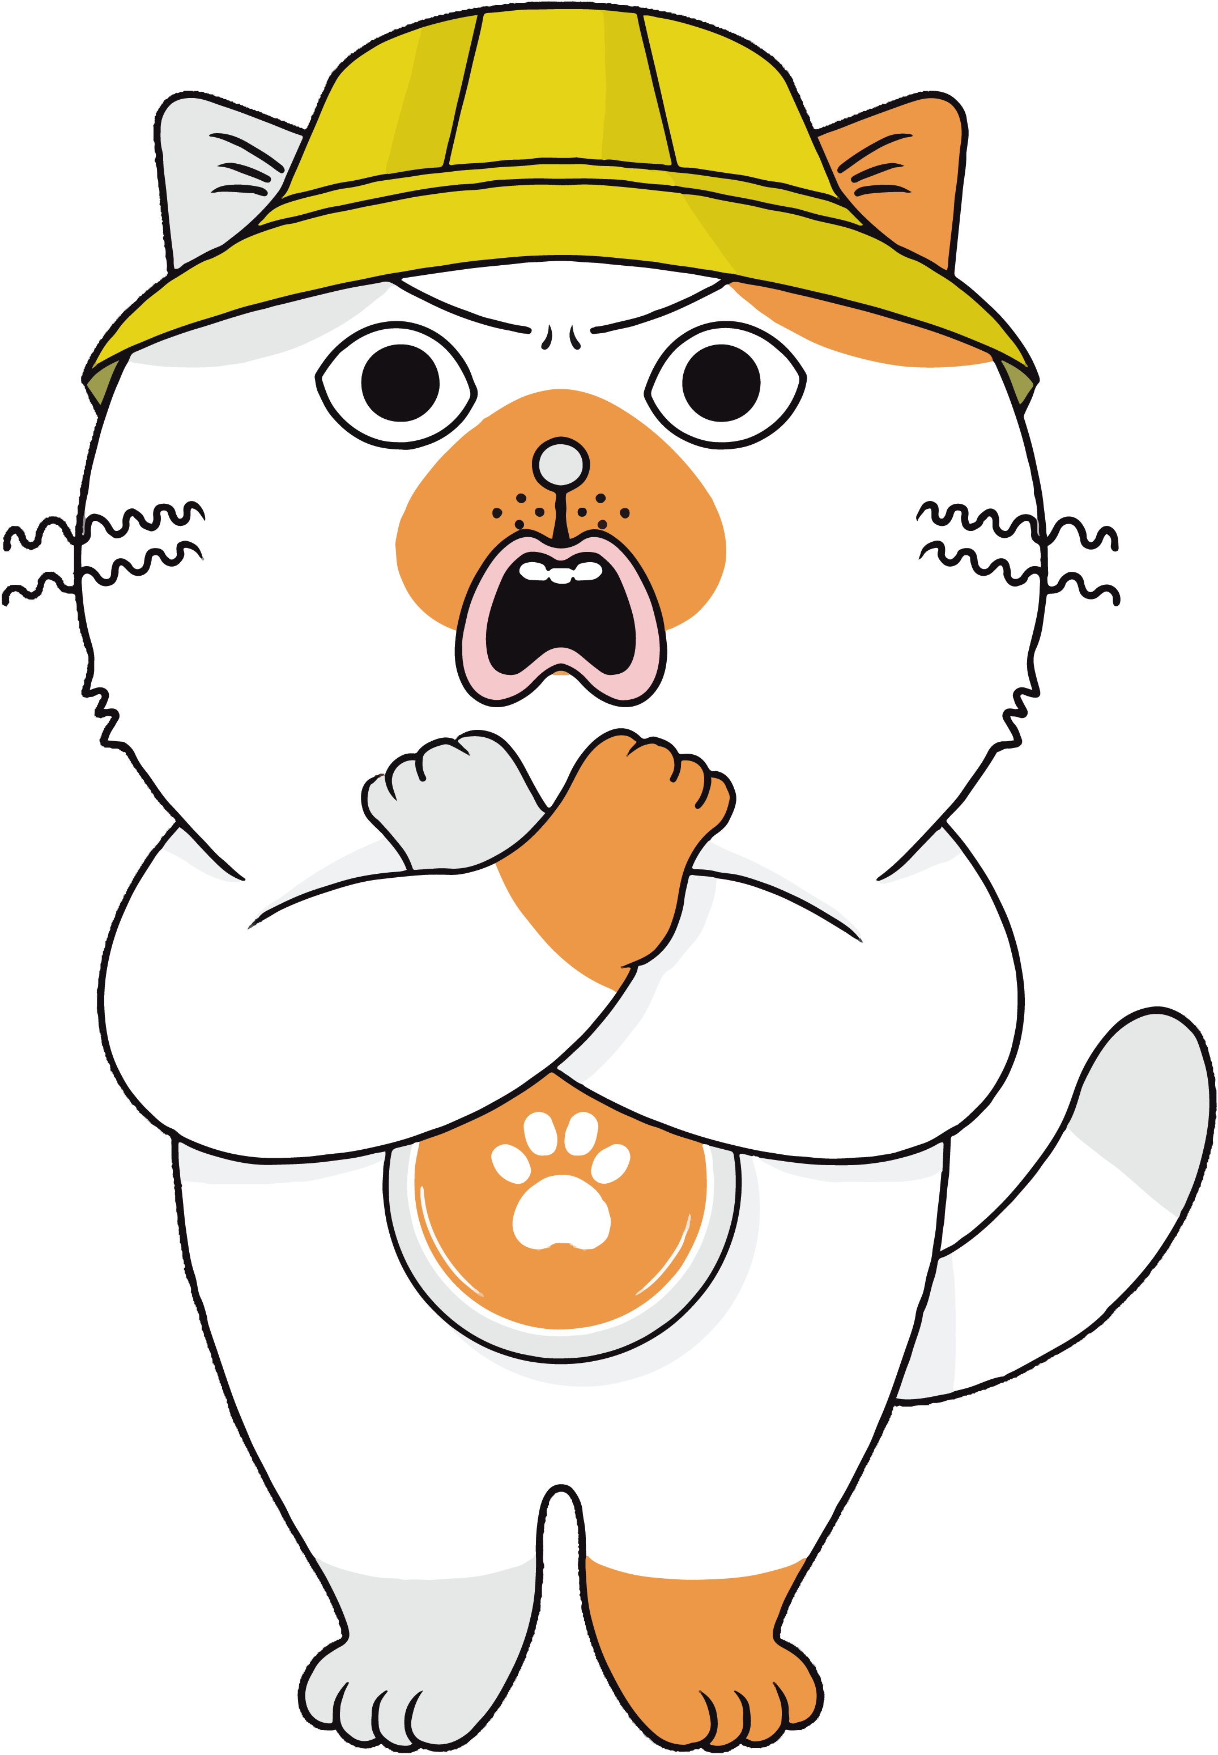
資料來源：網上圖片
第一招：「 霸氣拒絕」
- 我無興趣
- 唔洗啦，多謝
- 我唔鍾意 / 我唔會去(做)

Slide 39
第二招：「 轉移話題」
- 你估我尋晚在球場 / 商場見到邊個?
- 我突然唸起我未做完功課，你做完未呀?
- 尋晚既電視節目好好睇，你有無睇呀?

Slide 40
資料來源：網上圖片
第三招：「遠離現場」
- 有啲肚痛，去個廁所先～
- 我趕時間去參加興趣班呀 拜拜！
- 我阿媽叫我食飯，走先啦

Slide 41
5招拒絕吸毒誘惑
唔好當我傻仔呀！
Notes:
第一招、直接拒絕法：霸氣拒絕
第二招、轉移話題法：將話題轉到其他地方
第三招、遠離現場法：走先啦 係咁先啦
第四招、涅槃境界法：用正氣打擊對方
第五招、吸引法：問現場觀眾
(合共有5招拒絕吸毒誘惑，但建議先向同學介紹其中三招)

Slide 42
一站式防罪網站 Safecity.hk
Safecity.hk

Slide 43
拒絕毒品 主動求助

